Slide 1

UNG THƯ ĐẠI TRÀNG
Tiếp cận chẩn đoán và điều trị
Sinh viên trình bày:
Trương hoàng khánh linh

Slide 2
Nội dung
Tổng quan
Nhắc lại về giải phẫu
Yếu tố nguy cơ
Sinh học phân tử
Giải phẫu bệnh
Sự xâm lấn và lan rộng của ung thư đại tràng
Triệu chứng lâm sàng
Cận lâm sàng
Giai đoạn của ung thư đại tràng theo AJCC 8
Điều trị
Tầm soát

Slide 3

Tổng quan

Slide 4
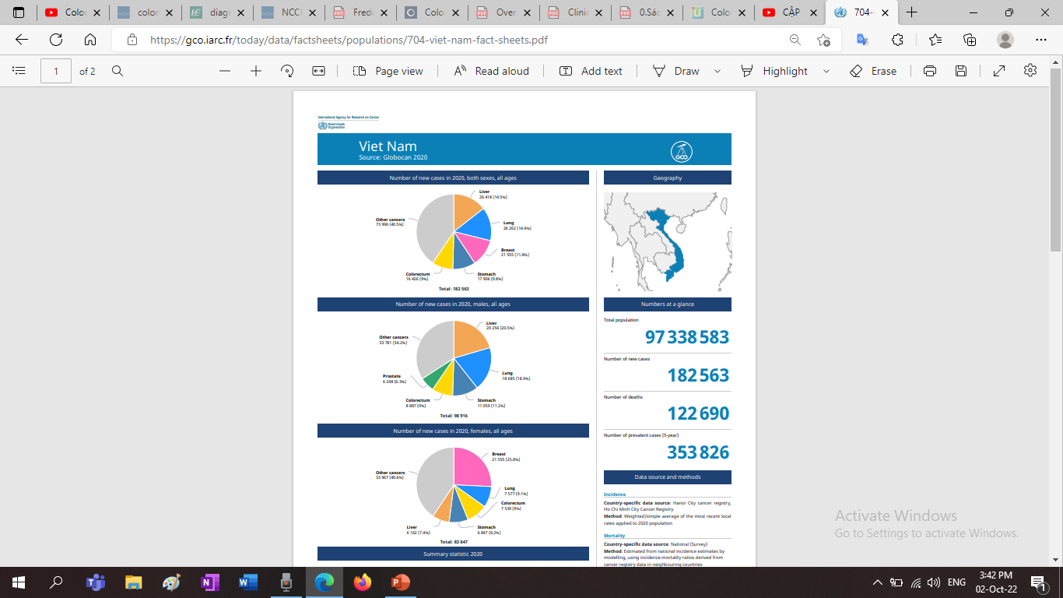
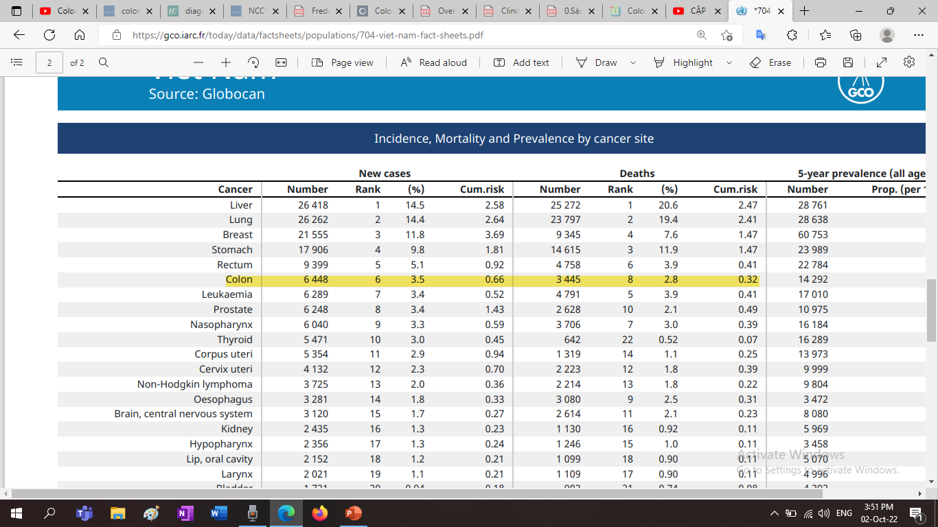
Tổng quan
Ung thư đại trực tràng (UTĐTT) nói chung là bệnh lý ác tính đường tiêu hóa thường gặp, phổ biến thứ ba và gây tử vong cao thứ hai trên toàn thế giới (World. Source: Globocan 2020. Summary statistic 2020)
Tại Việt Nam, UTĐTT đứng hàng thứ 5 trong các loại ung thư về tỉ lệ mắc mới, đứng hàng thứ 4 ở nam và thứ 3 ở nữ. (Viet Nam. Source: Globocan 2020. Summary statistic 2020)
Chưa có chương trình tầm soát ung thư sớm quốc gia
Hóa xạ trị cho UTĐTT khá phổ biến, tuy nhiên điều trị đa mô thức chưa được triển khai và áp dụng đầy đủ
Notes:
Tần suất UTĐTT tại 2 tp lớn HCM và HN có tần suất ngày càng cao và được dự đoán trong vòng 5 năm tới là 1 trong những loại ung thư thường gặp nhất tại 2 tp này
- Ptns và ns can thiệp hiện nay khá phát triển tạo điều kiện cho việc chẩn đoán và điều trị sớm UTDTT

Slide 5
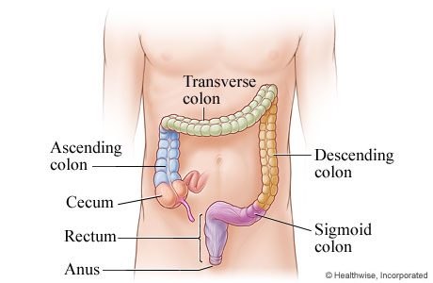
Tỉ lệ ung thư xảy ra trên các đoạn ruột của khung đại trực tràng
6%
3%
10%
8%
38%
20%
3%
Notes:
Sự phân bố tần suất u thường gặp trên toàn bộ khung đại tràng, có thể thấy utđtt nói chung tập trung ở đoạn cuối đt chậu hông và trực tràng, còn lại phân bố khá là đều dọc theo khung đại tràng

Slide 6
Nhắc lại giải phẫu đại tràng

Slide 7
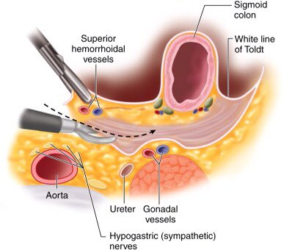
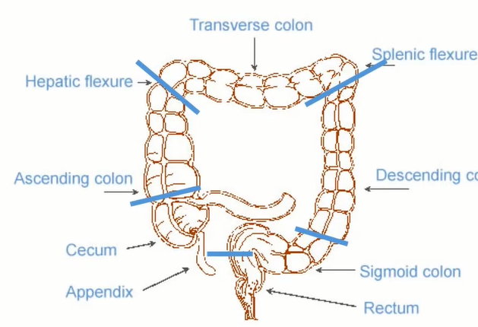
Nhắc lại giải phẫu
Notes:
Đt dài khoảng 1,4-1,8 m tạo thành 1 cấu trúc hình chữ u ngược vây quanh ruột non. Từ phải sang trái gồm các phần: theo thứ tự
Manh trang, rt, kết tràng lên, kt góc gan, kt ngang, kt góc lách, kt xuống, trực tràng và ống hậu môn
Khung đt được cố định vào thành bụng sau bởi mạc toldt. –
Trong pt cắt đt, ngta đã ứng dụng mạc toldt trong việc xác định mặt phẳng phẫu tích
HÌNH: phía trước là bao mạc treo đại tràng và mạc Told phía sau, phía sau mạc told là khoang sau phúc mạc sâu. 1 mp vô mạch
Do các cấu trúc quan trọng như mạch máu, thần kinh,
niệu quản đều nằm ở khoan sau phúc mạc phía dưới mạc Told nên phẫu tích vào mp told thì sẽ hạn chế được tổn thương các cấu
trúc. Lợi dụng sự di động của một số đoạn …trong pp cc ngta dung nó làm HMNT
-

Slide 8
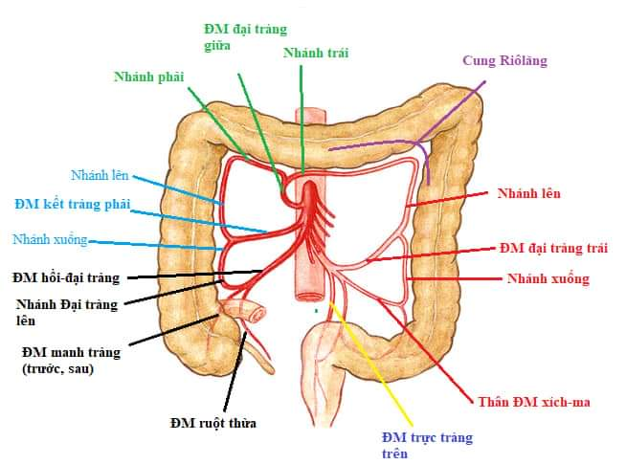
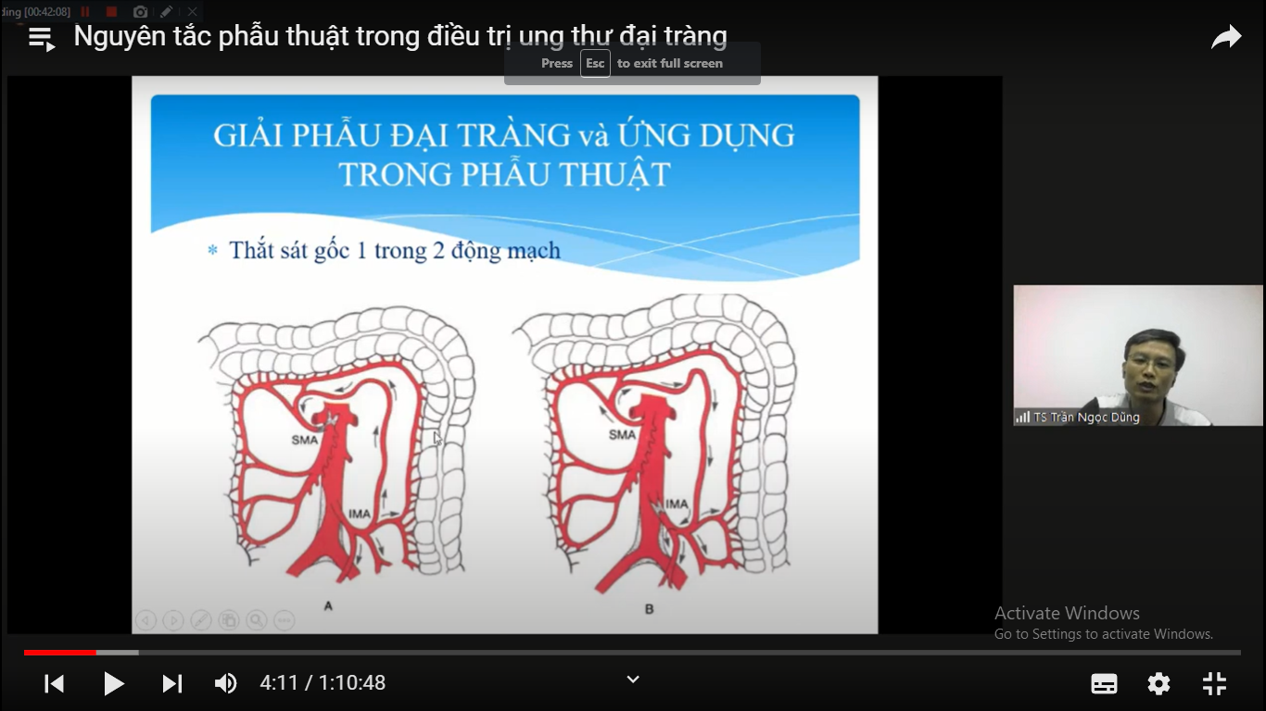
Các động mạch đại tràng
Notes:
Từ manh tràng-> 2/3 phải của kt ngang duọc gọi là đt p, và được cấp máu bởi đmmttt. Phần còn lại 1/3 trái của kt ngang đến hết kt chậu hông gọi là kt trái được cấp máu bởi đmtttd
Đmmtt trên 3 nhánh:
Manh tràng được cấp máu từ đm hồi –đt
Kết tràng lên đm hồi kết tràng và đm kt phải
kt góc gan – đm hồi kết tràng và đm kt phải
2 hệ đm này đc nối vs nhau bởi cung đm riolan-> trong pt, đac biet la nhung pt can thiệp ở đt ngang, ví dụ như pt cắt đt trái-> việcbóc tách , di động đt có thể làm tt cung dm riolan -> nguy cơ thiếu máu nuôi miệng nối vs trục tràng tháp do nguồn cc máu nuôi chính là đmmttd đã bị thắt tận gốc

Slide 9
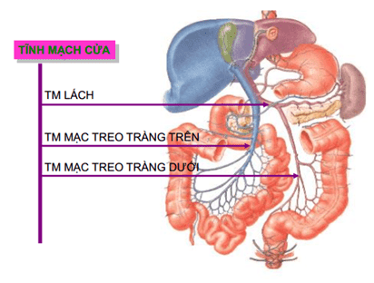
Các tĩnh mạch đại tràng
Notes:
Máu dt p dẫn lưu về tmmmtt
Đt t dl về tm mmtd cùng vs tm lách đổ vào tmc

Slide 10
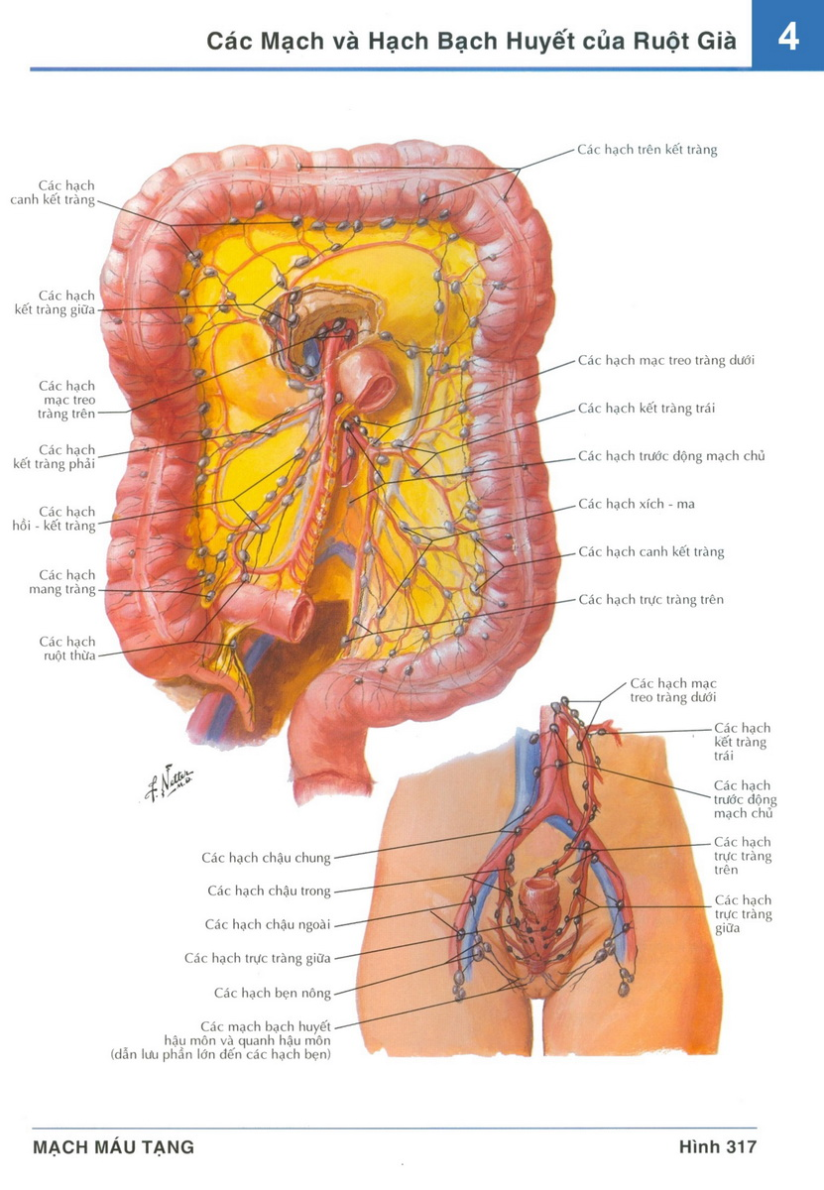
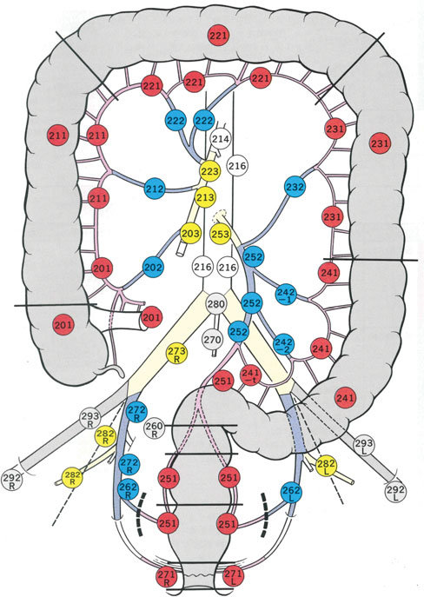
Các mạch và bạch huyết của đại tràng
Hạch chính
Hạch trung gian
Hạch cạnh đại tràng
Hình: Các chặng hạch theo Hội ung thư đại trực tràng Nhật Bản
Nguồn: theo Japanese Society for Cancer of the Colon and Rectum (1997)
Notes:
Bh của manh tràng rt dẫn lưu về hạch hòi kết tràng -> hạch mttt
Kết tràng lên -> kết tràng phải – mtt
Kt ngang -> hạch kt giữa -> mmtt
Kt xuong + sigma dẫn lưu về hạch mttd cạnh đmmmtd
Để thuận lợi cho việc phẫu tích hạch trong utđt các tác giả Nhật bản chia hẹ thống hạch đt làm 3 chặng: hạch cạnh đại tràng, hạch trung gian và các hạch chính
Ví dụ U đại tràng lên
Chặng 1: Cạnh đại tràng lên
Hạch chặng 2: dọc theo Mạch máu nuôi đại tràng lên: Đm kết tràng phải --> đổ về hạch dọc theo dm mạc treo tràng trên: chặng 3 (nơi xuất phát của đm)

Slide 11
Yếu tố nguy cơ

Slide 12
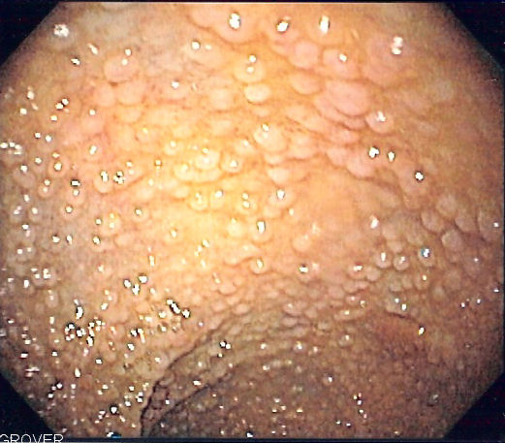

Yếu tố nguy cơ
Nguy cơ cao
Hội chứng polyp tuyến: FAP, HNPCC
Bệnh ruột do viêm (Crohn, viêm loét đại tràng)
Tiền sử bị UTĐTT
Tiền sử xạ trị vùng chậu
Tiền sử gia đình: UTĐTT, polyp tuyến
Nguy cơ trung bình
Tuổi: > 40
Nguy cơ thấp
Béo phì
Đái tháo đường
Chế độ ăn nhiều thịt
Chế độ ăn nhiều mỡ
Hút thuốc lá
Rượu
Cắt túi mật
Ít hoạt động thể chất
Yếu tố bảo vệ
Chất xơ
Rau xanh và trái cây
Canxi
Vitamin A, C, E
Folate
Aspirin và NSAID
Colorectal cancer: Epidemiology, risk factors, and protective factors - UpToDate
Notes:
Fap: đa polyp tuyến gia đình. Bệnh sinh do đột biến gen apc (ức chế u) -> khởi phát sớm tb 36 tuổi và tỉ lệ mắc utdtt tói 100% ở tuổi 40 -> cắt toàn bộ khung đại tràng dự phòng cho bn
Hnpcc: ut đtt dt nhưng ko đa polyp. Đb gen mrr: lynch 5%
Tuổi: Tỉ lệ UTĐT bđ tang ở những người > 40T và tăng rõ rệt sau 50 tuổi. Lực lượng đặc nhiệm các dịch vụ phòng ngừa bệnh tật Hoa Kỳ (The United States Preventive Services Task Force - USPSTF)
Yếu tố nguy cơ thấp: chủ yếu environmental and lifestyle factors được cho là có liên quan với UTĐT tuy nhiên mối liên hệ giữa các yt này vs tỉ lệ mắc utđt vẫn chưa được chứng minh cụ thể
Yếu tố nguy cơ di truyền
Hội chứng polyp tuyến
Hội chứng đa polyp tuyến gia đình (FAP) – APC gene (1%)
UTĐTT di truyền không đa polyp (HNPCC) –MMR gene (3%)
MUTYH-associated polyposis (MAP)
Tiền sử gia đình (20-25%)
NC > 3 lần: 2 người thân hoặc 1 người thân <50 tuổi thế hệ 1 mắc UTĐT
NC ~ 2 lần: người thân thế hệ 2 mắc UTĐT
Bệnh ruột do viêm (IBD): bệnh Crohn, vêm loét đại tràng
Tiền căn xạ trị vùng bụng chậu

Slide 13
Sinh học phân tử

Slide 14
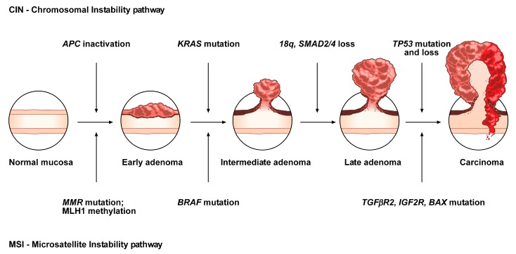


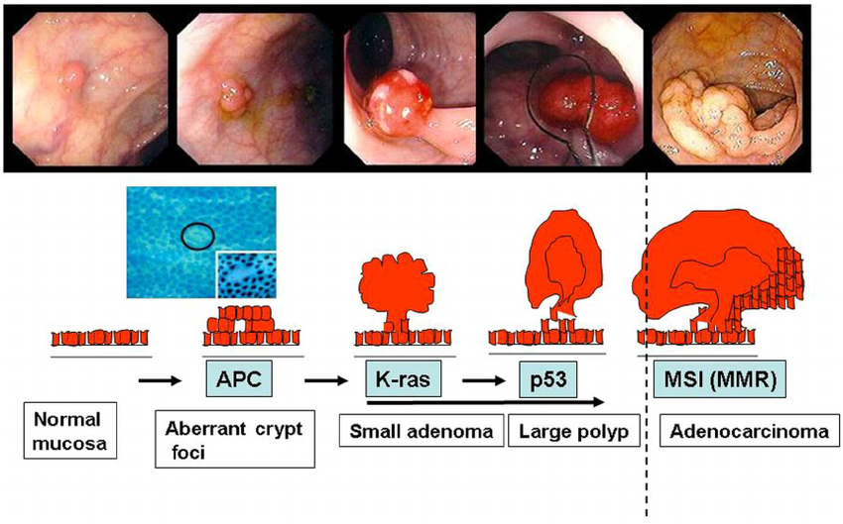
Sinh học phân tử
10-15 years progression
https://www.cedars-sinai.org/content/dam/cedars-sinai/blog/2021/3/at-home-colorectal-screening.jpg
Cancers | Free Full-Text | Colorectal Cancer: A Review of Carcinogenesis, Global Epidemiology, Current Challenges, Risk Factors, Preventive and Treatment Strategies | HTML (mdpi.com)
Notes:
Bệnh sinh của ung thư ĐTT thường nó được xác định bằng 2 con đường phân tử của sự mất ổn định gen: (1) là sự mất ổn định nhiễm sắc thể, nó liên quan tới sự tích lũy các đb trong nhóm gen ức chế ung như APC hoặc gen sinh ung như KRAS (-> đây là 1 qtrình diễn tiến lâu dài khoảng 10-15 năm -> chính vì vậy đây là Gđ của sổ để phát hiện sang thương tiền ung và những ut gđ sớm từ đó chặn sự tiến triển thành ut trong tương lai ). Hình: Hình: adenoma sớm- tích lũy các đột biến >tg->muộn->carcinoma
(2) là sự mất ổn định vi vệ tinh (MSI) do sự thiếu hụt hệ thống sửa chữa bắt cặp sai (MMR) chiếm khoảng 15% tất cả các ung thư ĐTT.

Slide 15
Giải phẫu bệnh

Slide 16
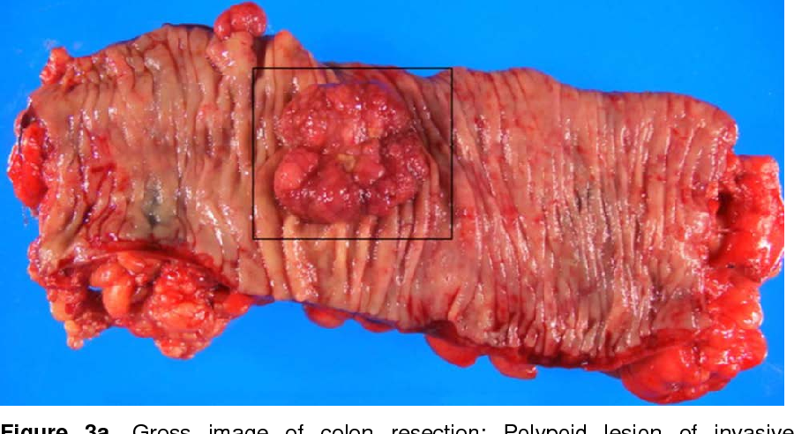
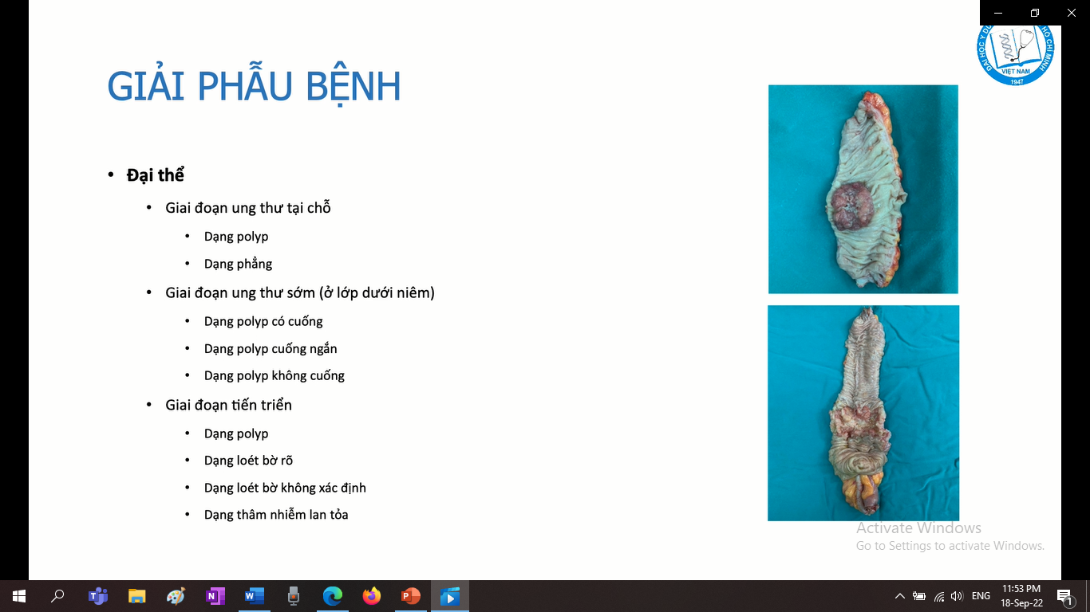
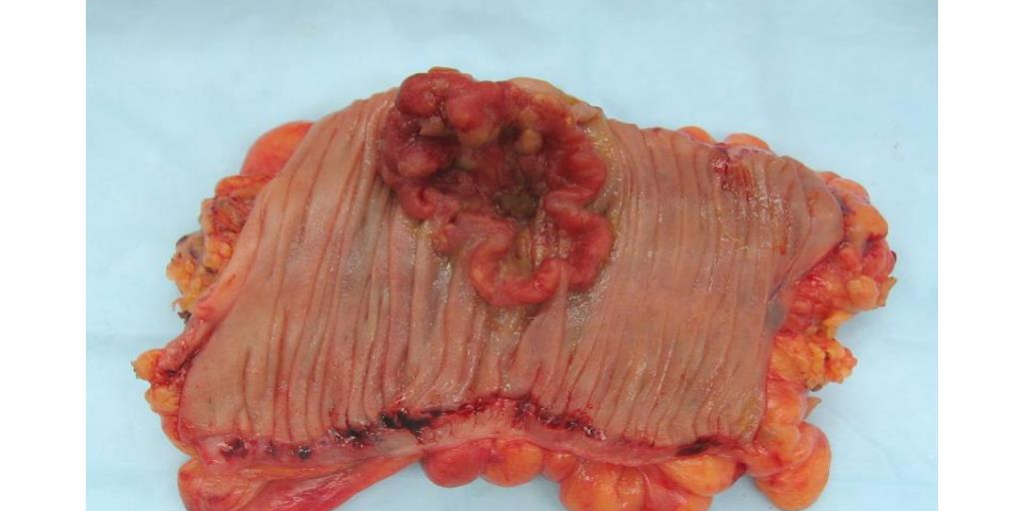
Giải phẫu bệnh
Gross image of colon resection: Polypoid lesion of invasive adenocarcinoma. University of Massachusetts Medical School. Department of Pathology.
GROSS MORPHOLOGY Rosai and Ackerman’s SurgicalPathology, Juan Rosaj Edt., Vol. I, Mosby. (2004)
Notes:
Đại thể: tùy theo vị trí u nằm ở đâu trên khung đại tràng và gđ cảu u mà utđt sẽ có dạng đại thể khác nhau;

Slide 17
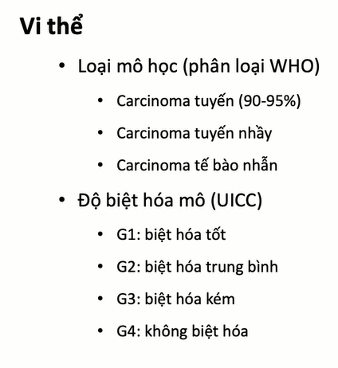
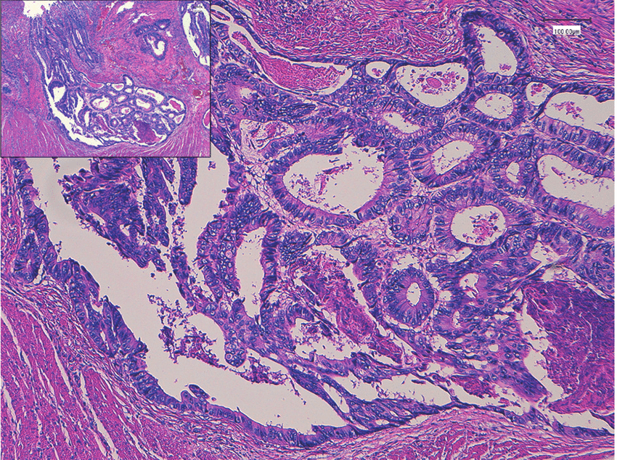
Giải phẫu bệnh
Histopathology of colon cancer, which was observed in the sigmoid colon... | Download Scientific Diagram (researchgate.net)
Colorectal Cancer: WHO Histologic Classification of Malignant Primary Tumors. Cohen AM, et al. Cancer: Principles & Practice of Oncology. 5th ed. 1997;1150,1153.
Notes:
Utbm tuyến là loại mô học thường găp nhất của utđt, trong đó carcinoma tuyến chiếm khoảng 90%
Ngoài ra còn có những khối u khác ở đại tràng không xuất phát từ biểu mô như u mỡ, u thần kinh nội tiết, hay u mô đệm đường tiêu hóa,…
Hiêp hội quốc tế phòng chống ung thư uicc chia độ biệt hóa mô thành 4 độ

Slide 18
Sự xâm lấn và lan rộng của ung thư

Slide 19
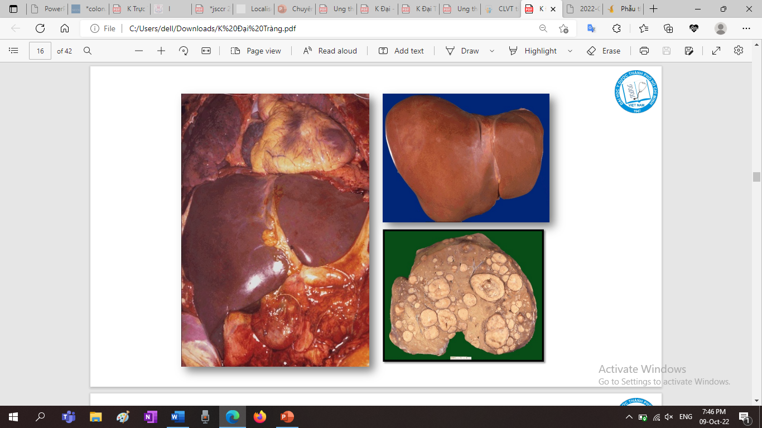
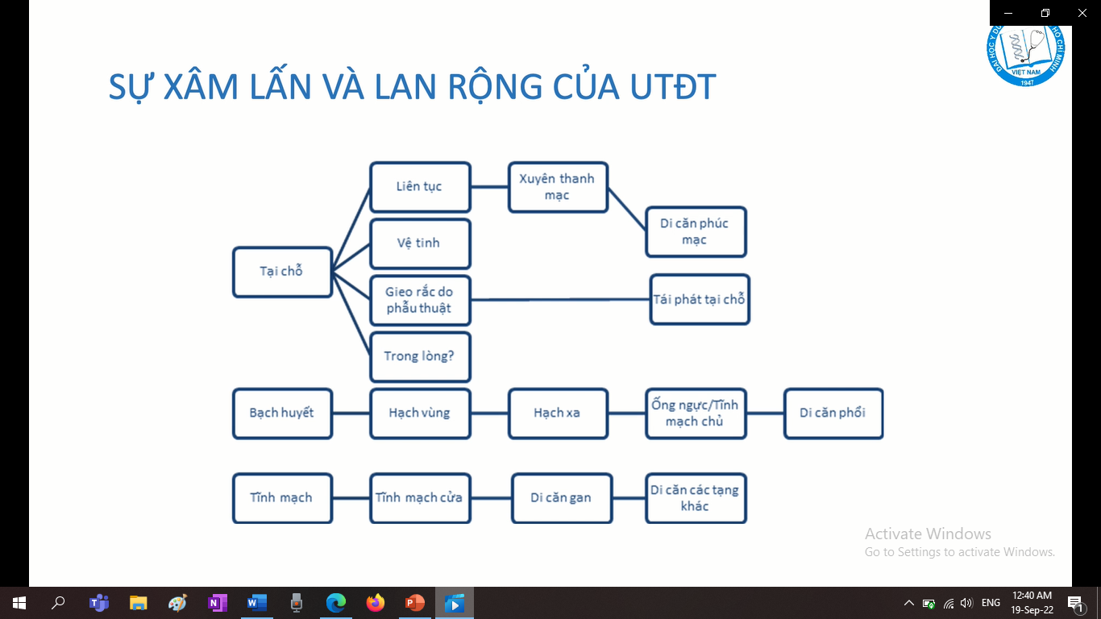
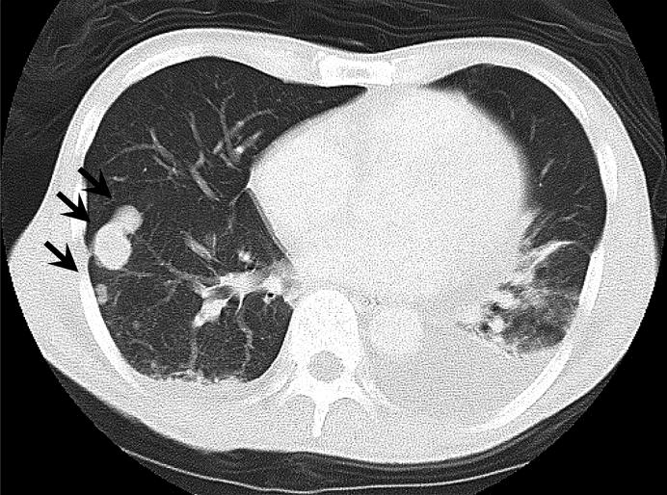
Sự xâm lấn và lan rộng của UTĐT
Bệnh học Ngoại khoa tiêu hóa. Đại học Y dược TPHCM. Trang 204.
Notes:
Kiến thức về sự lan rộng và xâm lấn của khối u là rất quan trọng đối vs pt điều trị UTDT
Tại chỗ: utđt có thể xâm lấn liên tục qua các lớp cơ, sự xâm lấn theo chiều ngang thường xayra nhanh hơn là chiều dọc. Khi lan rộng hết thành ruột, u xuyên ra khỏi thanh mạc
Vệ tinh: tạo ra các sang thương KO LIÊN TỤC với u nguyên phát
Bạch huyết: thường gặp trong UTĐT 8-73%; tỉ lệ di căn se tang theo gđ bệnh cũng như độ mô học; sự di căn hạch sẽ tùy thuộc vào vị trí khối u:
hìn. Sự hiểu biết cặn lẽ của PTV về di căn của các nhóm bạch huyết trong ung thư ở những vùng khác nhau của đại tràng có ý nghĩa quan trọng đối với phẫu thuật. Phải cắt bỏ đoạn đại tràng bị ung thư và hệ thống bạch huyết tương ứng thì phẫu thuật mới bảo đảm triệt căn.
Hạch DI, D2,3 là hạch vùng. Tất cả các di căn hạch ngoài phạm vi này đều là di căn xa. Vd: utđt di căn hạch bẹn, hạch cạnh đmc bụng, hạch thượng đòn gọi là di căn xa
Tĩnh mạch: tạng di căn thường gặp nhất là gan, sau đó là phổi

Slide 20
Triệu chứng lâm sàng

Slide 21
Bệnh cảnh lâm sàng
Triệu chứng lâm sàng:
Triệu chứng không điển hình
Triệu chứng toàn thân
Triệu chứng di căn
Không có triệu chứng và phát hiện tình cờ khi khám sức khỏe định kỳ hay trong chương trình tầm soát
Biến chứng của khối u:
Tắc ruột, thủng, chảy máu, hoặc rò,..
Notes:
Chia bn làm 3 nhom
Bn utdt ở gđ sớm thường ko có triệu chứng,gd này thường phát hiện qua tầm soát….
khi bệnh tiến triển bn có thể xuất hiện trc tùy thuộc vào vị trí và kích thước của khối bướu, tuy nhiên hầu hết đều là những trc ko đặc hiệu dễ nhầm lẫn với các bệnh lý # của đại tràng
Và cuối cùng là đến vì biến chứng

Slide 22
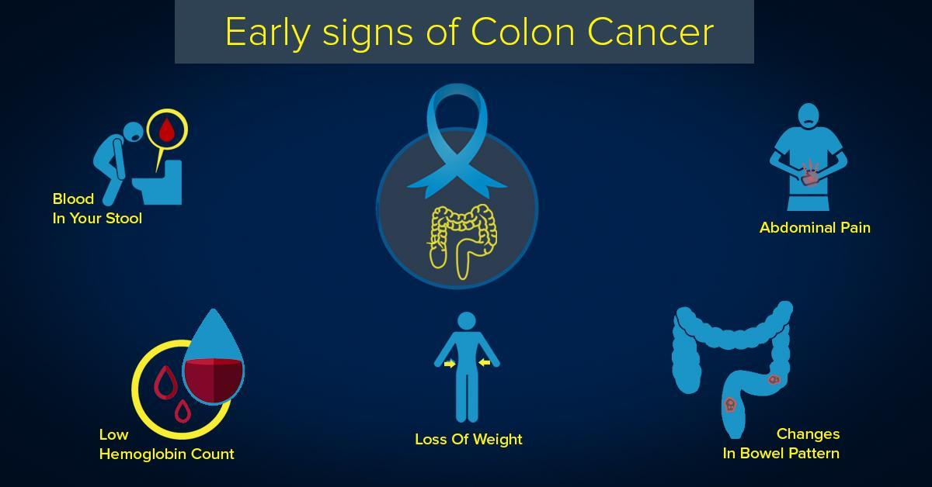
Triệu chứng cơ năng
Triệu chứng không điển hình:
Thay đổi thói quen đi tiêu, tính chất phân
Xuất huyết tiêu hóa dưới
Đau bụng
Khối vùng bụng
Triệu chứng toàn thân:
Mệt mõi
Sụt cân
Thiếu máu thiếu sắt
Triệu chứng di căn: hạch trên đòn, báng bụng, gan to, vàng da
https://actchealth.com/images/5-early-signs-that-shout-colon-cancer.jpeg
Notes:
Thay đổi thói quen đi tiêu: ut ở gđ sớm, thường thay đổi hầu như rất ít, có thể chỉ thay đổi số lần đi cầu. Ở gđ u tiến triển, tùy thuộc vào vị trí và kích thước mà bn sẽ có thay đổi thói quen đi tiêu như tiêu chảy, táo bón hoặc táo bón xen lẫn tiêu chảy. Ngoài ra, biểu hiện cũng có thể là thay đổi kích thước, hình dạng và tính chất phân.
Xhth dưới: khoảng 25% bn utđt có tr chứng đi cầu ra máu. Mức độ chảy máu và màu sắc máu khác nhau trên từng bệnh nhân. Càng gần nơi thoát ra thì máu càng đỏ. Đi cầu ra máu đỏ tưới thường gặp ở u đoạn cuối khung đại tràng. Đứng trước 1 bn lớn tuổi và có nhiều ytnc của utđtt cần phải loại trừ khối u đt vì đi cầu ra máu thường rất dễ nhầm lẫn với bệnh trĩ điều này khiến cho nhiều người chủ quan chỉ chữa trị trĩ mà không nghĩ tới việc tầm soát sớm ung thư đại trực tràng, khiến cho việc chẩn đoán trở nên chậm trễ

Slide 23
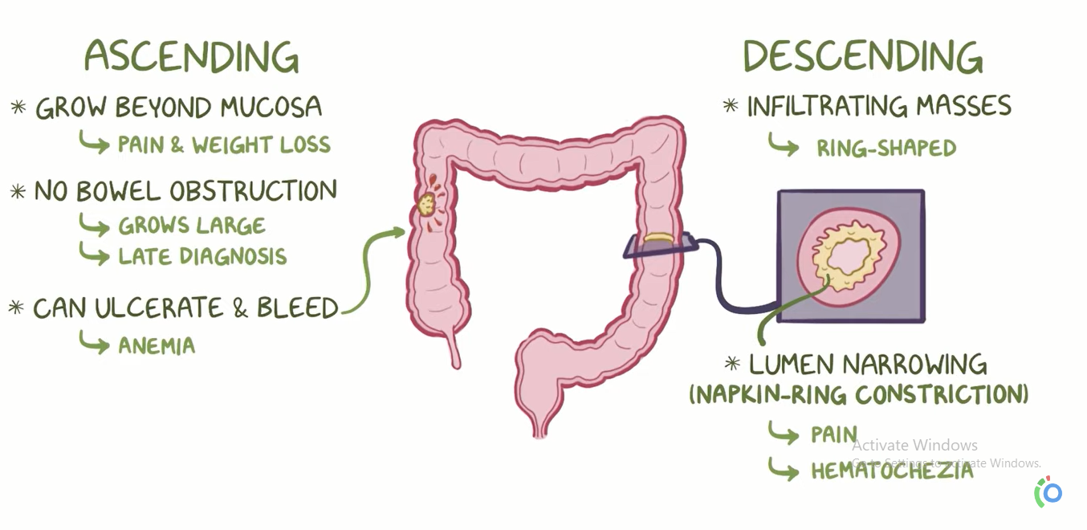
Triệu chứng cơ năng
Ung thư đại tràng (T)
Táo bón
Tiêu máu
Đau bụng từng cơn, vị trí đau thường ở hạ vị, chướng bụng và cảm giác muốn đi cầu
Tắc ruột, bán tắc ruột
Ung thư đại tràng (P)
Tiêu chảy
XHTH ẩn, thiếu máu thiếu sắt
Các triệu chứng tắc ruột, bán tắc ruột ít gặp hơn ung thư đại tràng (T), gặp trong giai đoạn muộn
Khi tiến triển, có thể sờ được u lúc khám bụng
https://youtu.be/cVTeLRdf3eE. Colorectal carcinoma - causes, symptoms, diagnosis, treatment, pathology. http://osms.it/more
Notes:
Tùy thuộc vào vị trí u và kích thước u mà utđt se biểu hiện trc # nhau:
Thay đổi thói quen đi tiêu thường gặp hơn là thay đổi tính chất phân
Dt p chức năng chính là tht nước -> u ở vị trí này thường sẽ gây tiêu phân lỏng trong khi đó ở đt trái (cn chủ yếu là lưu trữ phân, đến đây phân đã đc cô đặc nên trc chủ yếu là táo bón kéo dài). Và đôi khi khối u can chảy máu hoặc xuất tiết dịch nhầy nên làm cho phân có màu sắc bất thường, như tiêu phân lẫn máu nhầy.
- U ở đt phải thường có dạng chồi sùi, xu hướng phát triển nhô vào lòng ruột, có thể gây những cơn đau bụng mơ hồ âm ỉ thường quanh rốn hoặc hcp. Tuy nhiên những khối u này thường ít gây triệu chứng tắc/bán tắc do bản thân u dạng chồi sùi cùng với đk của lòng đại tràng rộng -> which means u thường đạt đến kích thước lớn trước khi gây nên triệu chứng! -> làm chậm trễ trong việc chẩn đoán bệnh
Anemia: U ĐT(P) thường là dạng chồi sùi nên rất dễ chảu máu gây xuất huyết tiêu hóa ẩn. BN sẽ thường đến vs mình với triệu chứng thiếu máu ko rõ nguyên nhân + sụt cân
Tiêu chảy
ngược lại, ở nửa đt trái nơi có lòng hẹp hơn và u thường ở dạng thâm nhiễm hình vòng nhẫn gây siết hẹp lòng đại tràng gây từ đó đưa các triệu chứng :
Đau bụng quặn cơn,…
Tắc ruột, bán tắc ruột: BN lớn tuổi, ko tiền sử PT trước đó cần loại trừ khối u ở đại tràng. 2 nguyên nhân phổ biến: u và lao hồi manh tràng
-> thay đổi tính chất phân là nhiều còn ĐỐI VỚI UT TRỰC TRÀNG thì trc chủ yếu là thay đổi số lần đi tiêu, cảm giác mót rặn, tiêu không hết phân, tiêu lắc nhắc hoặc th u to làm hẹp lòng ruột làm cho đi tiêu phân nhỏ dẹt. -> xét về mặt trc ls thì trc rôi loạn đi tiêu của uttt rõ hơn, rầm rộ hơn nên chúng ta dễ phát hiện hơn so vs đt

Slide 24
Triệu chứng thực thể

Slide 25
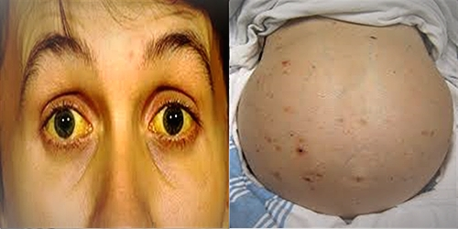
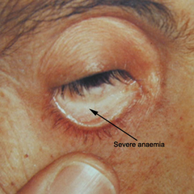
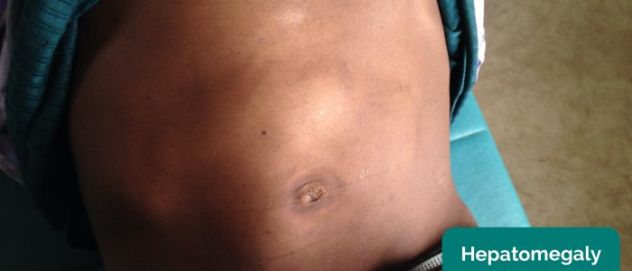
Triệu chứng thực thể
Thể trạng gầy sút
Niêm nhạt
Vằng da vàng mắt: do khối di ăn gan, khối hạch ổ bụng chèn ép gây tắc mật…
Phát hiện hạch ngoại vi: hạch thượng đòn trái
Khối u trên thành bụng: do u to xâm lấn thành bụng
Bụng lổn nhổn: do di căn phúc mạc kèm theo có dịch ổ bụng
Hội chứng tắc ruột: chướng bụng, dấu rắn bò, dấu quai ruột nổi, âm ruột tăng tần số và âm sắc
Gan to do di ăn gan: sờ thấy gan dưới bờ sườn, mật độ chắc/cứng, lổn nhổn, bờ không đều
Viêm phúc mạc: biến chứng do thủng ruột khi khối u vỡ: đề kháng thành bụng, cảm ứng phúc mạc.
Ho, khó thở: do di ăn phổi.
Đau nhức xương: u di căn xương
Tuy nhiên đây là những triệu chứng của bệnh ở giai đoạn muộn gặp khoảng 20% khi bệnh nhân đến khám*
*Ford AC, Veldhuyzen V, Zanten SJ et al (2008). Diagnostic utility of alarm features for colorectal cancer: systematic review and metaanalysis. Gut, 57, 1545.

Slide 26
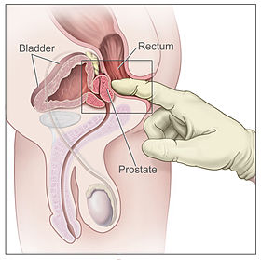
Triệu chứng thực thể
Khám hậu môn trực tràng
Đánh giá
Vị trí bướu: cách rìa hậu môn cm? Hướng mấy giờ? Chiếm bao nhiêu % chu vi?
Kích thước: có sờ chạm được cực trên u?
U có gây chít hẹp lòng trực tràng?
Di động? Khả năng xâm lấn cơ quan lân cận (cơ vòng, tuyến tiền liệt, âm đạo, xương cùng-cụt)?
Trương lực cơ vòng hậu môn?
Máu theo găng: triệu chứng quan trọng nếu không sờ thấy khối u
Notes:
Thường chỉ sờ được tối đa khoảng 8cm cho phép phát hiện những thương tổn ở trực tràng thấp nên những khối u nằm cao hơn thì mình sờ sẽ ko thấy vì vậy th xuất hiện u đồng thời ở trực tràng nếu sờ thấy thì cho phép chẩn đoán xđ còn ko sờ thấy thì mình cũng ko loại trừ đc u ở đt. Tuy nhiên máu theo gang là triệu chứng quan trọng nếu không sờ thấy khối u

Slide 27
Bệnh cảnh lâm sàng
Khối u ổ bụng
Hội chứng thiếu máu + sụt cân
Hội chứng rối loạn tiêu hóa dưới
Hội chứng xuất huyết tiêu hóa dưới
Hội chứng tắc ruột
Hội chứng viêm phúc mạc
Di căn thứ phát ở gan, phổi…được phát hiện tình cờ

Slide 28
Chẩn đoán phân biệt
Đau bụng, Rối loạn đi tiêu, XHTH | Bướu ổ bụng | Hội chứng tắc ruột | Hội chứng viêm phúc mạc
Polyp đại trực tràng Viêm loét đại tràng Viêm túi thừa đại tràng IBS Trĩ Lạc nội mạc tử cung | Bướu ác tính cơ quan ngoài đường tiêu hóa Lao hồi manh tràng K gan K dạ dày K tụy Bướu lành tính | Tắc do dính Xoắn đại tràng Hội chứng Ovilgie | Viêm phúc mạc ruột thừa Thủng ổ loét DD-TT
Notes:
Có thể thấy những triệu chứng của utđt đa phần đều là những trc ko đặc hiệu -> chính vì vậy trên bn với nhiều yếu tố nguy cơ của utđt ngoài chẩn đoán khối u đt thì cần phải cân nhắc những cđpb # mà có thể hiện diện dưới những triệu chứng tương tự

Slide 29
Cận lâm sàng

Slide 30
Cận lâm sàng
Cận lâm sàng
chẩn đoán xác định
Cận lâm sàng
chẩn đoán giai đoạn
Cận lâm sàng
hỗ trợ điều trị
Notes:
Khi ls nghi ngờ UTĐT các xét nghiệm sau đây cần được thực hiện

Slide 31
Cận lâm sàng chẩn đoán xác định UTĐT
Nội soi đại tràng bằng ống mềm kèm sinh thiết
Ưu điểm:
Là tiêu chuẩn vàng trong chẩn đoán UTĐT
Xác định: số lượng, vị trí, hình thể, kích thước khối u, bản chất khối u qua sinh thiết
Phát hiện các sang thương khác: u đồng thời (synchronous) chiếm tỉ lệ 3-5% [1], trĩ, polyp, viêm loét đại tràng,…
Là phương tiện chẩn đoán và điều trị đối với các sang thương tiền ung và ung thư giai đoạn sớm
Nhược điểm:
Định vị u có thể không chính xác trong một số trường hợp
Cần chuẩn bị đại tràng
Biến chứng: chảy máu, nhiễm trùng, thủng ruột,..
CCĐ: tình trạng bệnh nhân không ổn định, viêm phúc mạc, có thai
Mulder SA, Kranse R, Damhuis RA, et al. Prevalence and prognosis of synchronous colorectal cancer: a Dutch population-based study. Cancer Epidemiol 2011; 35:442.
Notes:
Nsđt là pp cho phép khảo sát toàn bộ niêm mạc đại tràng
Ưu điểm:
- Tiêu chuẩn vàng trong cđ utđt
- Ngoài ra phát hiện sang thương # đi kèm: u đồng thời nhiều vị trí dọc theo khung ĐT gặp ở khoảng 3-5% dân số,
- Phương tiện chẩn đoán và điều trị đối với các sang thương tiền ung và ung thư giai đoạn sớm: ví dụ như polyp. Bảnthân Polyp tuyến là những polyp có nguy cơ hóa ác, được xem là tổn thương tiền ung. Chính vì vậy cần (phải đánh giá những polyp này có phải UT hay ko vì nó ảnh hưởng đến quyết định điều trị cho BN,: nsđt cho phép cắt bỏ và đánh giá polyp trên th lành tính: thì cắt polyp qua nội soi đã là pp điều trị đủ, TH gpb ác tính => tùy vào vị trí của polyp mà có thể sẽ phải can thiệp cắt đoạn đt, cắt mở rộng hoặc toàn bộ.
Nhược điểm:
- nội soi định vị khối u dựa vào hình dạng của lòng ống, chiều dài dây soi, khả năng gập góc, bước ngoặt dây soi trong lòng đt nên việc định vị khối u qua ns có thể sẽ không chính xác (vị trí) do khung đt của mỗi người khác nhau, gập góc # nhau, hơn nữa còn phụ thuộc vào kinh nghiệp của người thực hiện,
Ngoài ra trên nsđt 1 số vùng có thể hạn chế khảo sát như góc gan, góc lách -> có thể bỏ sót u!
Chuẩn bị ruột:
Thông thường trước ns 1 ngày thì bn đc yc hạn chế ăn thực phẩm rắn/giầu chất xơ kèm vs sử dụng thuốc xổ. Loại thường dung là Foxtrans 15mg từ 2-3 gói pha trong 1l nước uống dần tối trước khi nội soi
Thụt tháo: chỉ sử dụng trong th BN bị tắc ruột hay bán tắc ruột mà k thể use thuốc xổ
Mặc dù hiếm (0,14 – 0,2%) nhưng vì ns là 1 thủ thuật xâm lấn nên có thể có 1 số biến chứng:

Slide 32
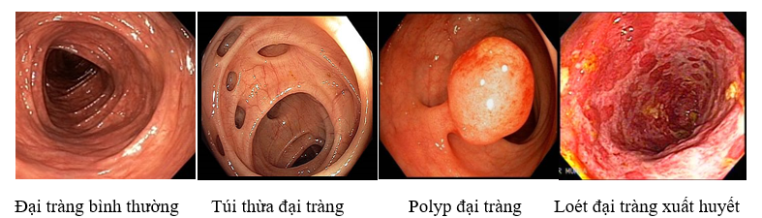
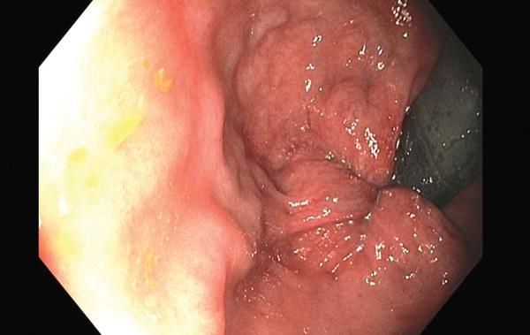
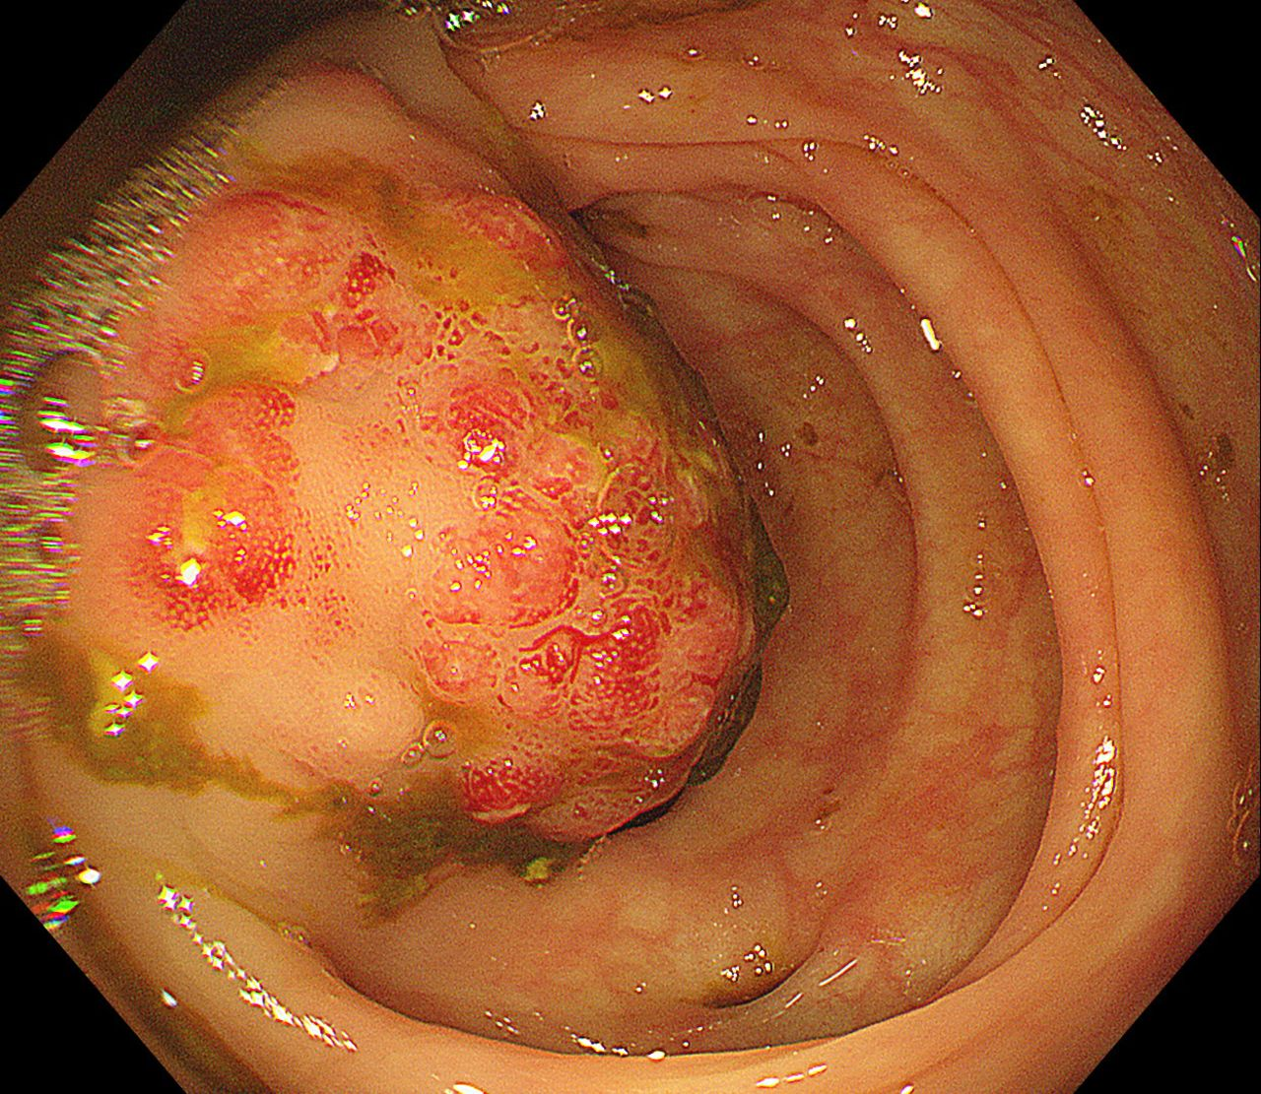
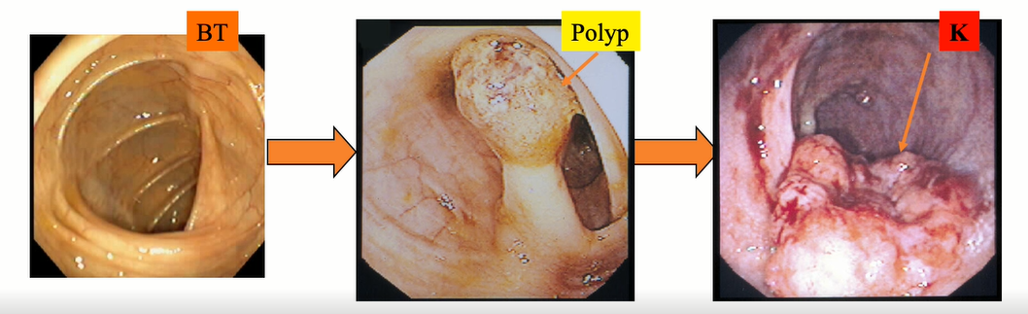
Trĩ nội
https://bvndtp.org.vn/wp-content/uploads/2019/07/3-2.png
Lao manh tràng
https://gut.bmj.com/content/gutjnl/69/Suppl_2/A31.1/F1.medium.gif
https://bvndtp.org.vn/wp-content/uploads/2019/07/3-2.png
Hình ảnh một số sang thương qua Nội soi đại tràng bằng ống mềm

Slide 33
Cận lâm sàng chẩn đoán giai đoạn
Chụp cắt lớp vi tính
Là phương tiện chẩn đoán thường quy đối với UTĐT
NCCN 2022 khuyến cáo chụp thường quy CT scan ngực-bụng-chậu cản quang trong chẩn đoán UTĐT [1]
Phát hiện u: Ss 75% [1], xác định chính xác vị trí u và kích thước. Cho phép xác định u khi BN không thể nội soi đại tràng.
Đánh giá giai đoạn:
Mức độ xâm lấn “T”: Đánh giá mức độ xâm lấn trước PT thường khó chính xác: Ss 90%, Sp: 69% với u T3, T4 [2]
Di căn hạch “N”: Ss 71%, Sp 67% [2]
Di căn xa “M”:
Di căn gan: Ss 85%, Sp 95,6% [3];
Di căn phúc mạc: Ss 89% với các tổn thương ≥ 5mm, Ss 43% với các tổn thương < 5mm [4].
Phát hiện biến chứng: tắc ruột, rò, thủng ruột
[1]ưKerner BA, Oliver GC, Eisenstat TE, Rubin RJ, Salvati EP. Is preoperative computerized tomography useful in assessing patients with colorectal carcinoma? Dis Colon Rectum 1993; 36:1050–1053
[2] Diagnostic Accuracy of CT for Local Staging of Colon Cancer: A Systematic Review and Meta-Analysi. Elias Nerad. 2016 207:5, 984-995
[3] Performance of imaging modalities in diagnosis of liver metastases from colorectal cancer: a systematic review and meta-analysis. J Magn Reson Imaging. 2010 Jan;31(1):19-31. doi: 10.1002/jmri.22010. PMID: 20027569.
[4] A. Di Giorgio, E. Pinto (Eds). (2015). Treatment of peritoneal surface malignancies: State of the art and perspectives. Springer-Verlag Milan, Italia.
Notes:
The sensitivity of CT in detection of primary colon cancer is variable and depends on the size of the tumor. In a study of 158 patients with colorectal cancer, the primary tumor could be identified with CT in only 75% of cases (14). CT is limited in detection of small tumors or lesions less than 3–5 mm in diameter (15). Tuy nhiên khẳ năng ác tính của những polyp <1 cm là khá thấp (~ 1%) nên hạn chế này của CT ko ảnh hưởng lắm đến độ nhạy về mặt lâm sàng!
Khi So sánh với NSĐTT, CT có lợi điểm là khả năng định vị chính xác vị trí u so với nội soi đt và cho phép chẩn đoán u trong th bn ko thể thực hiện nội soi đc (tình trạng ko ổn định, bn bị tắc ruột với u gây chít hẹp lòng ruột làm ống soi ko qua đc).
Chi tiết về k/n đg giai đoạn của UTĐT trước mổ của CT scan như sau:
Mức độ xâm lấn của UTĐT thường khó đánh giá chính xác trước mổ kể cả trên ct hay mri nên thường chỉ chính xác sau PT: khả năng phát hiện u t3, t4 cao lên tới 90% tuy nhiên độ đặc hiệu 69% trong việc phân định u t3 và t4.
đánh giá di căn hạch giới hạn
Di căn xa:
CT scan là pt tốt để phát hiện di căn gan của utdt với Ss và Sp lần lượt là 85 và 95,6
Đối với tình trạng gieo rắc phúc mạc: ct có kn phát hiên các nốt di căn >= 5mm với độ nhạy cao 89% tuy nhiên vs các thương tổn nhỏ hơn ct scan có thể bỏ sót phần lớn, kn phát hiện giảm chỉ còn 43%

Slide 34
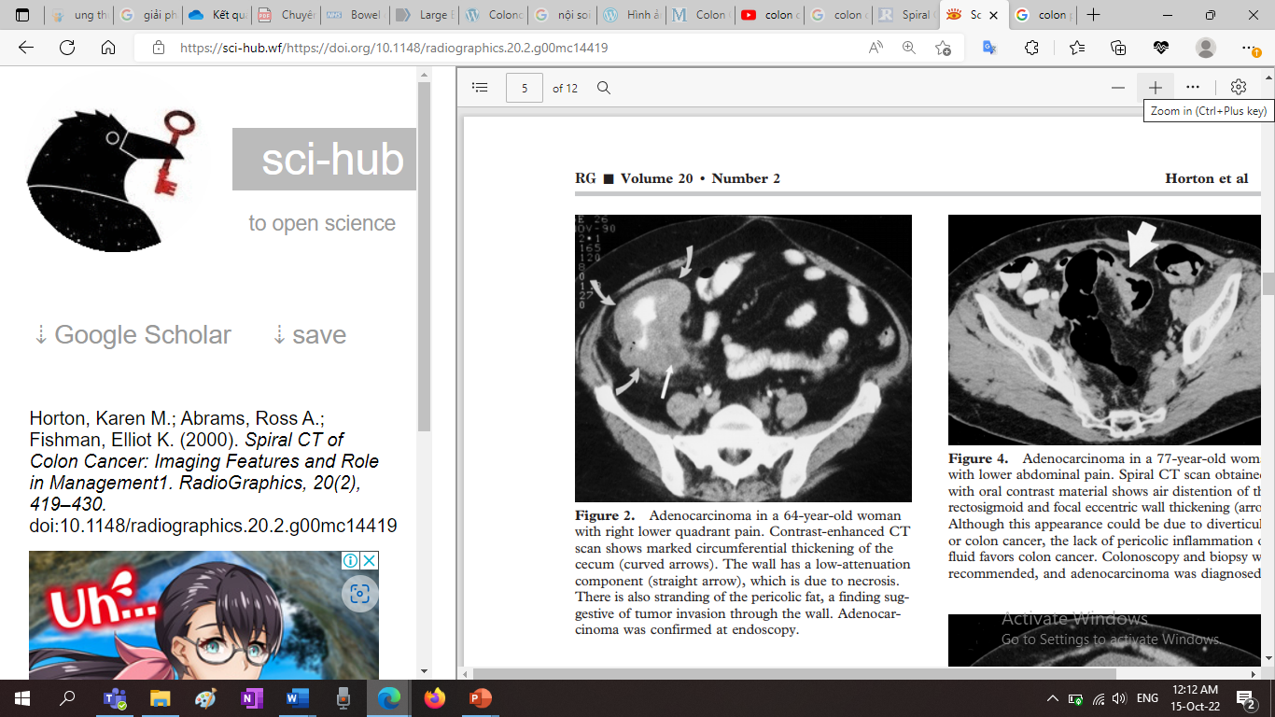
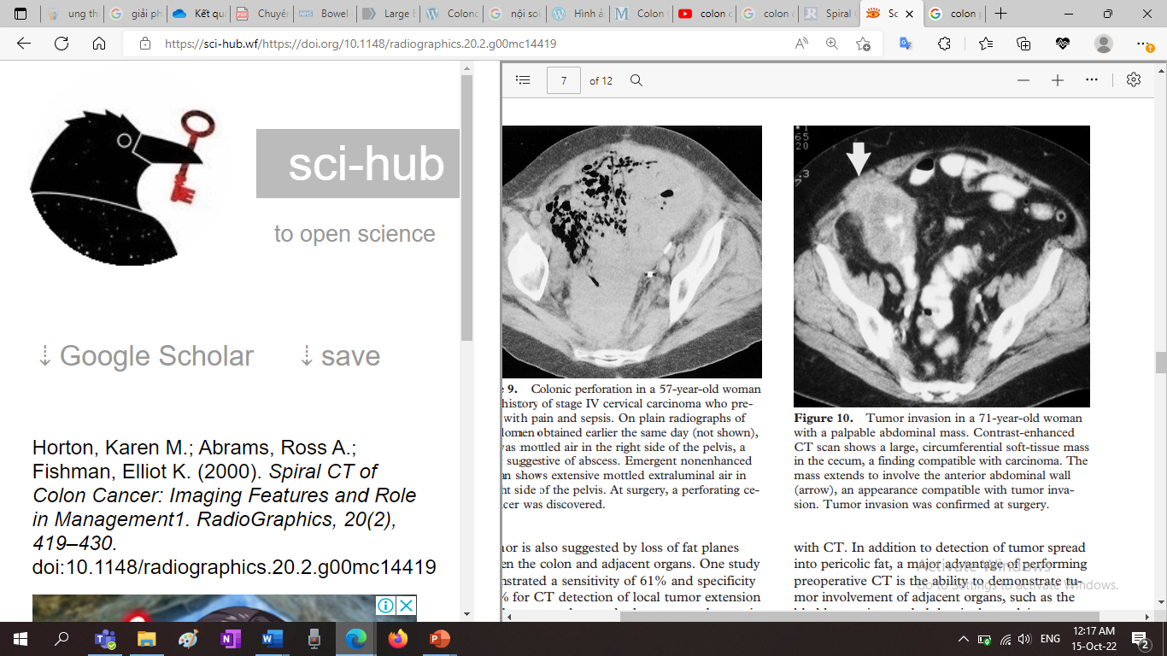
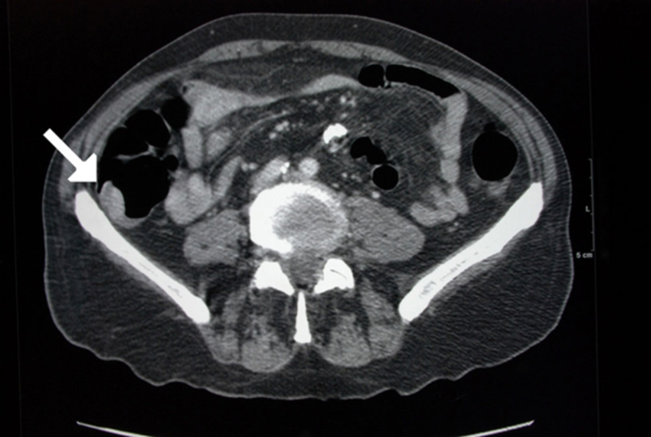
Abdominal CT showing a polyp in the ascending colon (arrow) in an 86 years-old male patient
Horton, Karen M.; Abrams, Ross A.; Fishman, Elliot K. (2000). Spiral CT of Colon Cancer: Imaging Features and Role in Management1. RadioGraphics, 20(2), 419–430.
Notes:
- Một khối u khu trú trên CT là một khối có mật độ của mô mềm, trong lòng ruột hoặc trong thành ruột tiếp giáp với lòng ruột chứa đầy hơi hoặc chất cản quang; đó là hình ảnh của khối u giai đoạn sớm. Không có dày thành ruột hoặc xâm nhiễm mỡ quanh đại tràng. => hình 1: 1 polyp ở đt lên
- U tiến triển sẽ kèm theo dày thành đại tràng (>6mm) và thâm nhiễm mỡ quanh đại tràng thường thấy ở những khối u t4a
Hình 2: hình ảnh carcinoma tuyến đt ở bn nữ 64T vào viện vì đau HCP. Ct scan cản quang cho thấy hình ảnh dày thành manh tràng (mũi tên cong), ngoài ra có 1 phần giảm đậm độ (mũi tên thẳng) gợi ý u hoại tử. Hình ảnh thâm nhiễm mỡ xung quanh gợi ý u đã xâm lấn đến lớp thanh mạc.
Hình 3: u manh tràng xâm lấn ra đến thành bụng trước – gợi ý 1 khối u gđ t4b

Slide 35
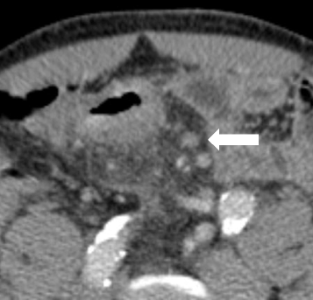
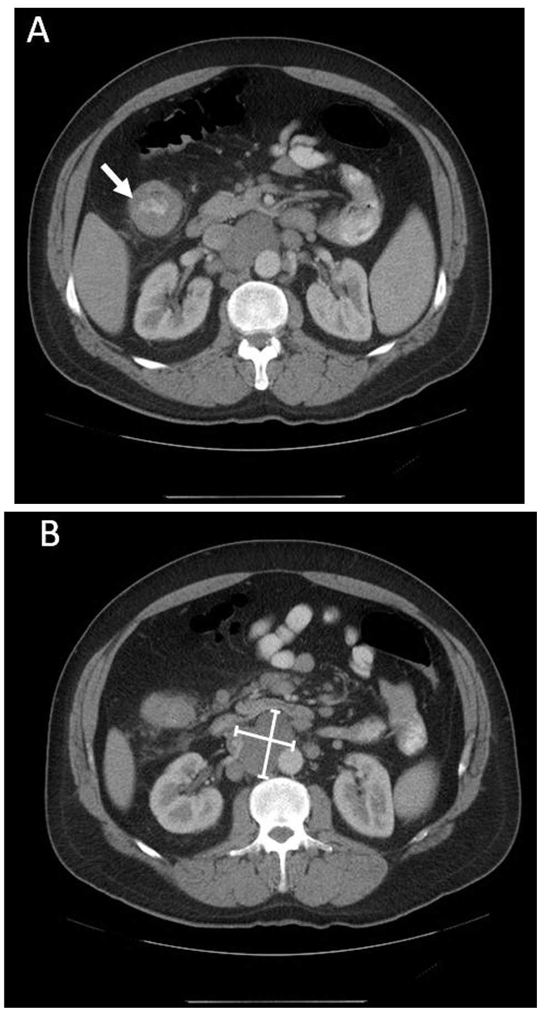
Figure 2 - Computed tomography scan of the abdomen showing (A) the proximal colon mass and (B) the large peri-aortic lymph nodes
CT image illustrating the apperance of a 7 × 7 mm mesocolic lymph node (white arrow) in region 2 with irregular outer border and internal heterogeneity in a patient with a pT3 tumour in the sigmoid colon
Colon cancer metastasis to mediastinal lymph nodes without liver or lung involvement: A case report (spandidos-publications.com)
Notes:
Hạch kt từ 5 mm trở lên kèm theo tiêu chí hình thái học: như Hạch dạng tròn đều, bờ nham nhở, bắt thuốc, không đồng nhất hoặc hạch >10mm gợi ý ha hạch di căn
Hình đâu: u sigma pT3 với hình ảnh hạch ở mạc treo có bờ ko đều, đậm độ ko đồng nhất
Hình ảnh dày thành của khối u ở ĐT lên, kế cận là hạch vùng. Ở những lát cắt thấp hơn tiếp tục ghi nhận 2 hạch vùng kích thước lớn ở bờ mạc treo
Hình 2: A: khối u ở đt lên hình B cho thấy hạch lớn cạnh đmc bụng -> là hạch di căn

Slide 36
Cận lâm sàng đánh giá di căn xa
Di căn gan
Siêu âm bụng: đánh giá di căn gan (Ss/Sp: 63%/97,6%) [1]
CT scan bụng cản quang: (Ss/Sp: 74,8%/95,6%) [2]
MRI bụng cản từ: đánh giá di căn gan , độ nhạy cao hơn CLVT đối với các tổn thương nhỏ hơn 10 mm (Ss/Sp: 81,1%/97,2%) [2]
Xạ hình xương, MRI não: chỉ thực hiện khi có triệu chứng
PET CT: không khuyến cáo thực hiện thường quy Ss/Sp: 93,8%/98,7% [2]
Di căn phúc mạc
Siêu âm bụng: thường không phát hiện được các tổn thương nhỏ ở phúc mạc
CT scan bụng cản quang: Ss 89% với tổn thương >= 5mm; Ss 43% với tổn thương <5mm [2]
MRI bụng cản từ: Ss và Sp tương đương CT với tổn thương > 10mm. Tổn thương < 10mm, Ss cao hơn CT ở một số vị trí khó phát hiện như vùng rốn gan, gócTreitz, thành ruột non [2]
PET CT: Ss: 92-93%; Sp: 94-96% [2]
[J.] P. Desai và F. Moustarah. (2019). Cancer, Peritoneal Metastasis. StatPearls [Internet], StatPearls Publishing.
[2]Niekel MC, Bipat S, Stoker J (2010). Diagnostic imaging of colorectal liver metastases with CT, MR imaging, FDG PET, and/or FDG PET/CT: a meta-analysis of prospective studies including patients who have not previously undergone treatment. Radiology, 257, 674–684
Notes:
Di căn PM:
siêu âm ổ bụng thường không phát hiện được các tổn thương nhỏ ở phúc mạc. Tuy nhiên rất hữu ích để phát hiện tràn dịch ổ bụng cũng như các tổn thương ở gan, lách, hạch hoặc khối di căn ổ bụng.

Slide 37
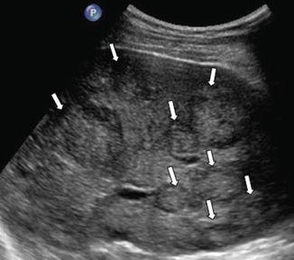
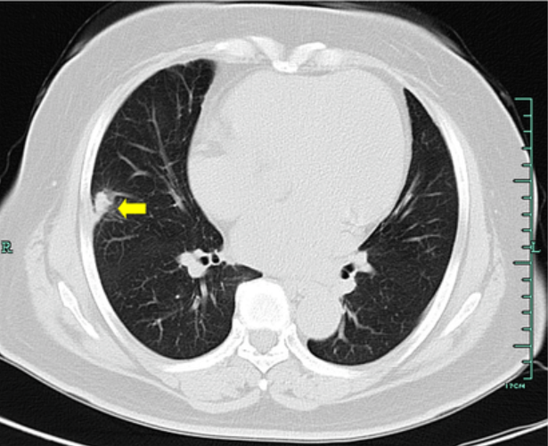
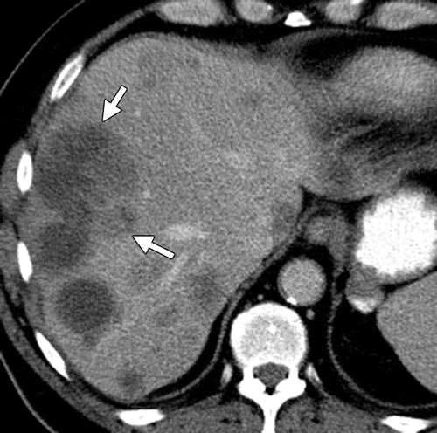
CT images from a 63-year-old woman with lung metastasis from sigmoid... | Download Scientific Diagram (researchgate.net)
Update on the Role of Imaging in Management of Metastatic Colorectal Cancer. RadioGraphics, 34(7), 1908–1928
Notes:
M: di căn gan: CT là phương tiện rất tốt trong đánh giá di căn gan. Hình ảnh gợi ý nốt di căn: thường là Đa ổ, thì ĐM u bắt thuốc kém, tăng quang viền; thì tĩnh mạch hình ảnh đậm độ thấp không thay đổi tang quang động học
Hình thứ 3: nốt di căn phổi P, bờ nham nhờ

Slide 38
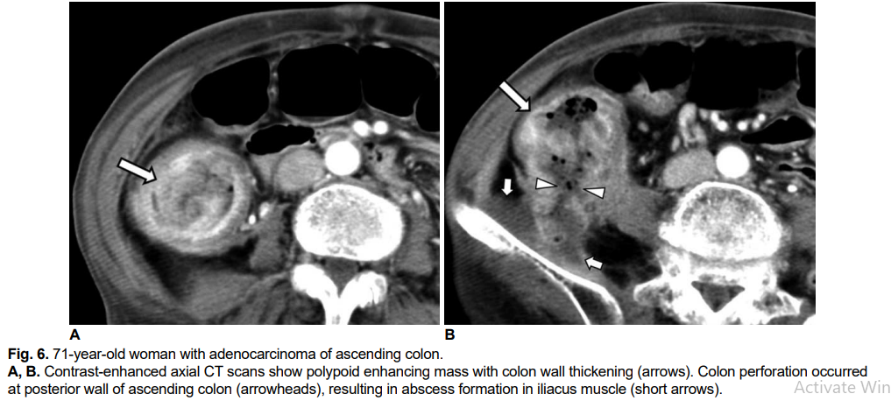
kjr.2010.11.2.211 (kjronline.org)
Notes:
Ct còn có thể phát hiện bc u như tắc, rò hoặc thủng ruột
Hình a: U ở đt lên
Hình b: u đt lên biến chứng thủng ruột: hình ảnh khí trong thành ruột kèm theo áp xe xung quanh

Slide 39
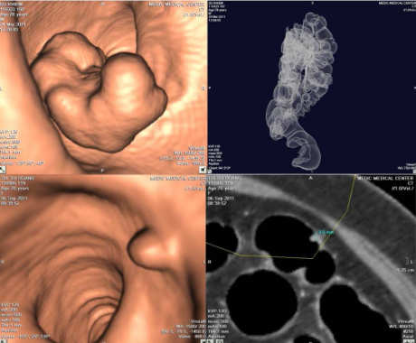
Cận lâm sàng
Nội soi đại tràng ảo:
Tái tạo lòng đại tràng bằng hình ảnh 3D sau khi chụp CT đa cắt lớp.
Ưu điểm:
Không xâm lấn, không cần gây mê
Phát hiện chính xác vị trí bướu, các sang thương đi kèm và các bất thường khác ngoài đại tràng
Nhược điểm:
Tổn thương nhỏ thường bị bỏ sót
Chuẩn bị đại tràng
Chỉ sử dụng khi BN không thể NSĐT. Khi có hình ảnh nghi ngờ cần phải được nội soi đại tràng và sinh thiết.
Notes:
Chuẩn bị ruột -> bơm hơi để tạo sự tương phản trong lòng đại tràng -> chụp ct scan đa cắt lớp sau đó dựng hình lại niêm mạc đại tràng 2-3d
Ưu điểm:
Xác định chính xác vị trí bướu, các sang thương đi kèm, giúp lựa chọn bệnh nhân thích hợp để phẫu thuật nội soi
Không xâm lấn nên có thể sử dụng khi BN không chấp nhận nội soi hoặc không thể nội soi ĐTT (tắc ruột, thủng ruột)
Không cần gây mê, quan sát được hết đại tràng
Phát hiện được các bất thường khác ngoài đại tràng
- Khuyết điểm
Tổn thương dạng phẳng/nhỏ thường bị bỏ sót.
Mặc dù là xn ko xâm lấn nhưng khi chụp ct ns ảo -> bn vẫn phải chuẩn bị ruột và nếu thấy polyp trên ns ảo thì vẫn có chỉ định can thiêp ns đánh giá lành ac
chỉ thực hiện khi BN đang có chống chỉ định của nội soi đại tràng
NS ảo k ST đc nhưng ít can thiệp nên dùng đc khi BN tắc ruột, bán tắc, VPM

Slide 40
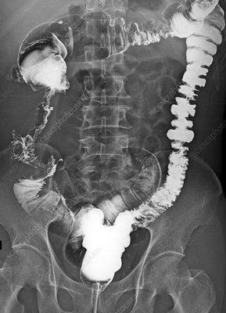
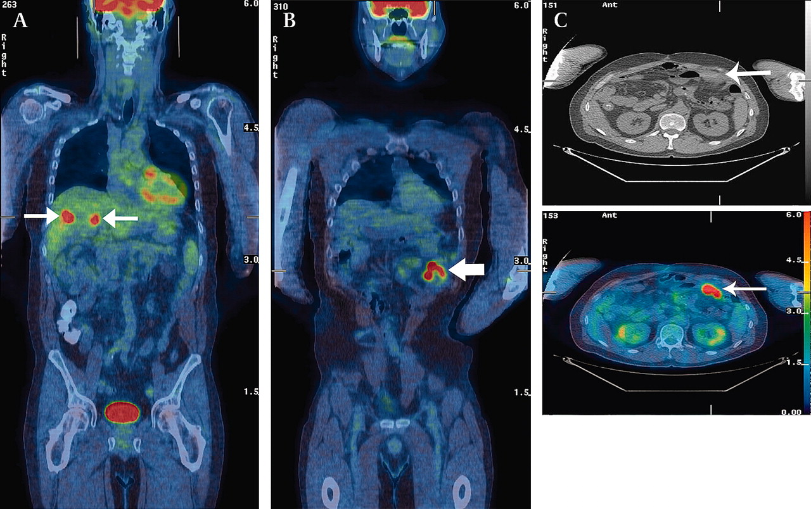
Cận lâm sàng
X quang đại tràng cản quang
Định vị chính xác khối u
Dễ bỏ sót các u nhỏ
Ngày càng ít được sử dụng
PET CT
Chẩn đoán ung thư di căn
Đánh giá ung thư tái phát
Đắt tiền
Notes:
2)Thuốc cản quang barium được đưa vào từ lòng trực tràng đến đại tràng đã được làm sạch.
Định vị vị trí chính xác hơn soi:
Dễ bỏ sót các u nhỏ, u < 1cm, độ nhạy chỉ khoảng 50%
Tia X, di ứng chất cản quang, ko mang lại nhiều thông tin so vs các pt cđha hiệu quả khác
3)PET CT) Chẩn đoán ung thư di căn: đb di căn ngoài gan
Đánh giá tái phát: trong qt theo dõi nếu nghi ngờ tái phát trên cea, và nội soi và hình ảnh ko pb đc trên ct scan
Tuy nhiên ko đc xem là pt cđ thường quy vì giá thành cao và kết quả ko quá # biệt so vs cát lớp vi tínhThông thường dao động từ 22 triệu đến 25 triệu đồng tùy từng đơn vị.

Slide 41
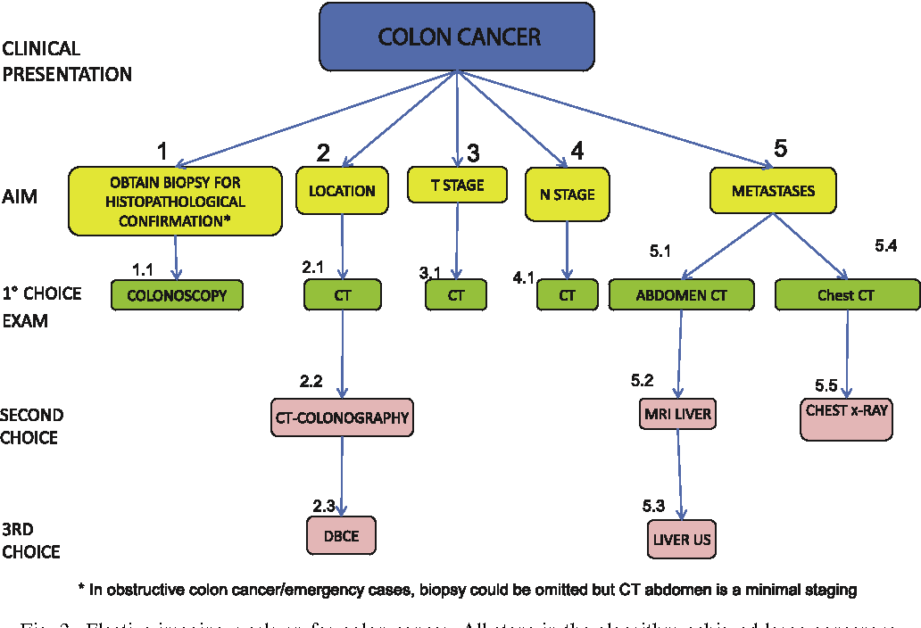
Fig. 2. Elective imaging work up for colon cancer. All steps in the algorithm achieved large consensus
EURECCA colorectal: multidisciplinary management: European consensus conference colon & rectum cancer.
Notes:
Khuyến cáo của Hội nghị đồng thuận ut đại trực tràng Châu Âu về lựa chọn cls khi nghi ngờ bn utđt trên ls

Slide 42
Cận lâm sàng hỗ trợ
CEA
MSI/MMR
Công thức máu, ALT, AST, BUN, Creatinine, X quang ngực thẳng, ECG, Đường huyết,…

Slide 43
Cận lâm sàng hỗ trợ
CEA
Trị số bình thường: 2,5-5 ng/ml
Ngưỡng 5 ng/ml:Ss 46,95% và Sp 76,98% trong chẩn đoán UTĐTT [1]. Tuy nhiên CEA tăng trong nhiều bệnh lý lành và ác tính khác => không dùng để chẩn đoán
Có tương quan có ý nghĩa thống kê giữa nồng độ CEA trước PT với tình trạng di căn hạch, giai đoạn bệnh, độ mô học, biến chứng của u:
=> Đặc biệt có giá trị trong:
Tiên lượng: CEA trước mổ > 5ng/ml là 1 yếu tố tiên lượng xấu [1]
Đánh giá hiệu quả PT
Theo dõi tái phát (Ss 58%) và di căn sau PT (Ss 80%, Sp93%) [2]
[1] [Sensitivity, specificity and prognostic value of CEA in colorectal cancer: results of a Tunisian series and literature review]. Tunis Med. 2001 Aug-Sep;79(8-9):434-40. French. PMID: 11774785.
[2]Yakabe, T.; Nakafusa, Y.; Sumi, K.; Miyoshi, A.; Kitajima, Y.; Sato, S.; Noshiro, H.; Miyazaki, K. Clinical significance of CEA and CA19-9 in postoperative follow-up of colorectal cancer. Ann. Surg. Oncol. 2010, 17, 2349–2356.
Notes:
ĐÁNH GIÁ HIỆU QUẢ: ở những bn có CEA cao trước mổ => sẽ giảm sau pt triệt căn, còn ko hạ xuống => phẫu thuật chưa triệt để, có thể bn có di căn chưa đc phát hiện

Slide 44
Cận lâm sàng hỗ trợ
Chẩn đoán đặc tính sinh học bướu
Các yếu tố mới tham gia trong điều trị cũng được thực hiện:
Bất ổn định vi vệ tinh (MSI)/Sữa chữa bắt cặp sai (MMR): MSI-H/dMMR:
Tầm soát hội chứng Lynch
Kém đáp ứng với 5-fluorouracil (5-FU)
Đáp ứng tốt với liệu pháp nhắm trúng đích (cetuximab, bevacizumab)
KRAS, NRAS
BRAF
HER2
NTRK fusions
Notes:
Sự phát hiện của MSI có ý nghĩa quan trọng đối với việc xử trí bệnh nhân.
NCCN 2022 khuyến cáo xét nghiệm thường quy tình trạng bất ổn định vi vệ tinh msi/mmr
Điều quan trọng là chẩn đoán hội chứng Lynch, vì đây là một hội chứng di truyền có ý nghĩa quan trọng đối với bệnh nhân và thành viên trong gia đình
Chẩn đoán ung thư ĐTT trong hội chứng Lynch ảnh hưởng đến phạm vi phẫu thuật cắt bỏ.
Về hóa trị, dữ liệu cho thấy các khối u MSI dường như không được hưởng lợi từ 5-fluorouracil (5-FU), loại thuốc vẫn được sử dụng phổ biến nhất để điều trị ung thư ĐTT.
Một kết quả gần đây cho thấy sự phát hiện MSI là rất quan trọng đối với điều trị là ung thư ĐTT di căn có MSI đáp ứng tốt với các chất ức chế miễn dịch kiểm soát.
The FDA then approved pembrolizumab alone as a first-line treatment for patients with MSI-H/dMMR CRC that was unresectable or metastatic

Slide 45
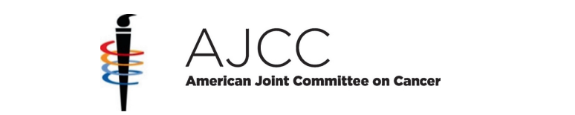
Phân giai đoạn ung thư đại tràng

Slide 46
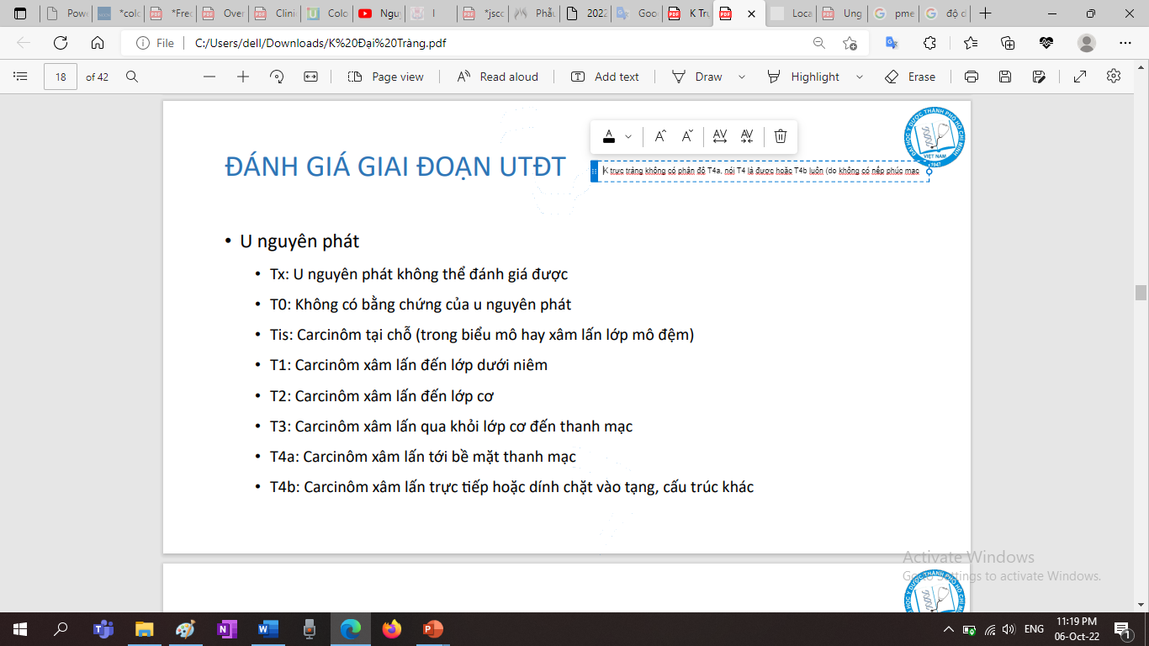
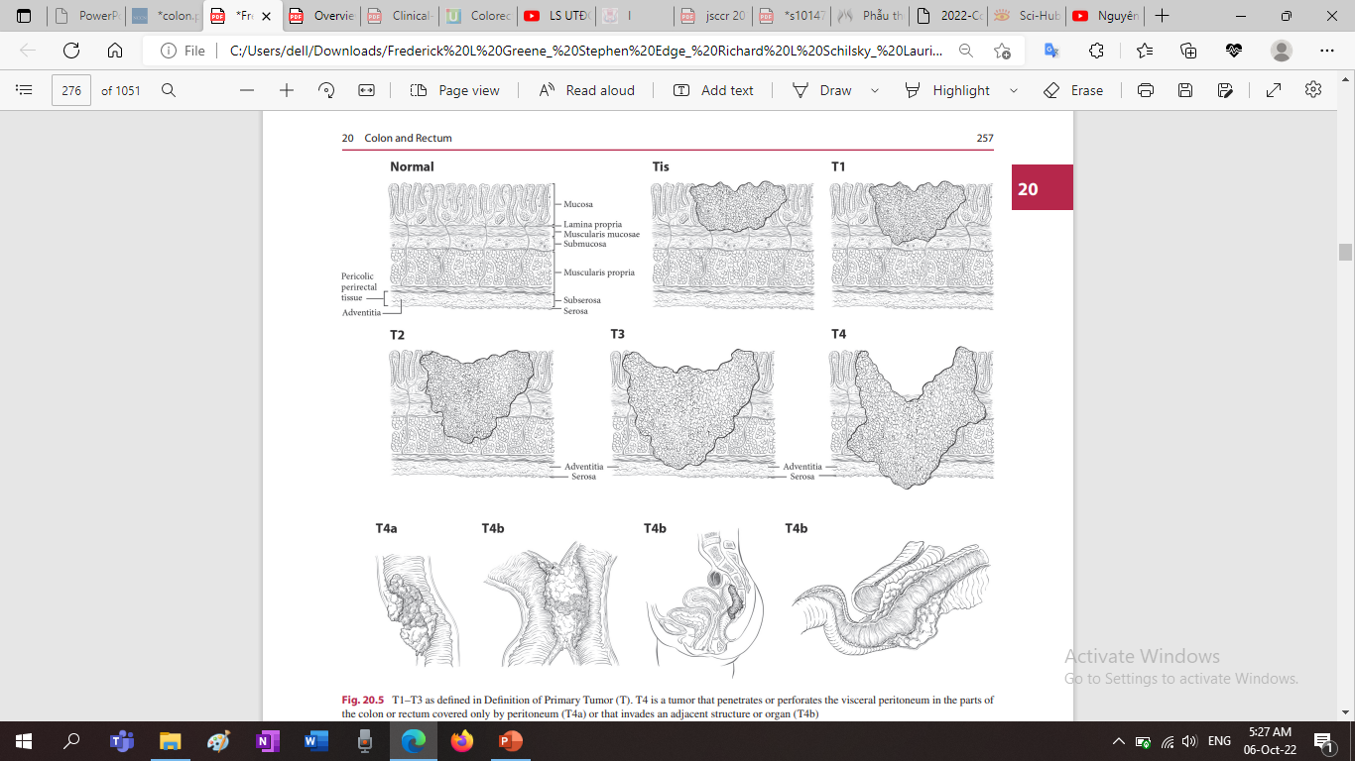
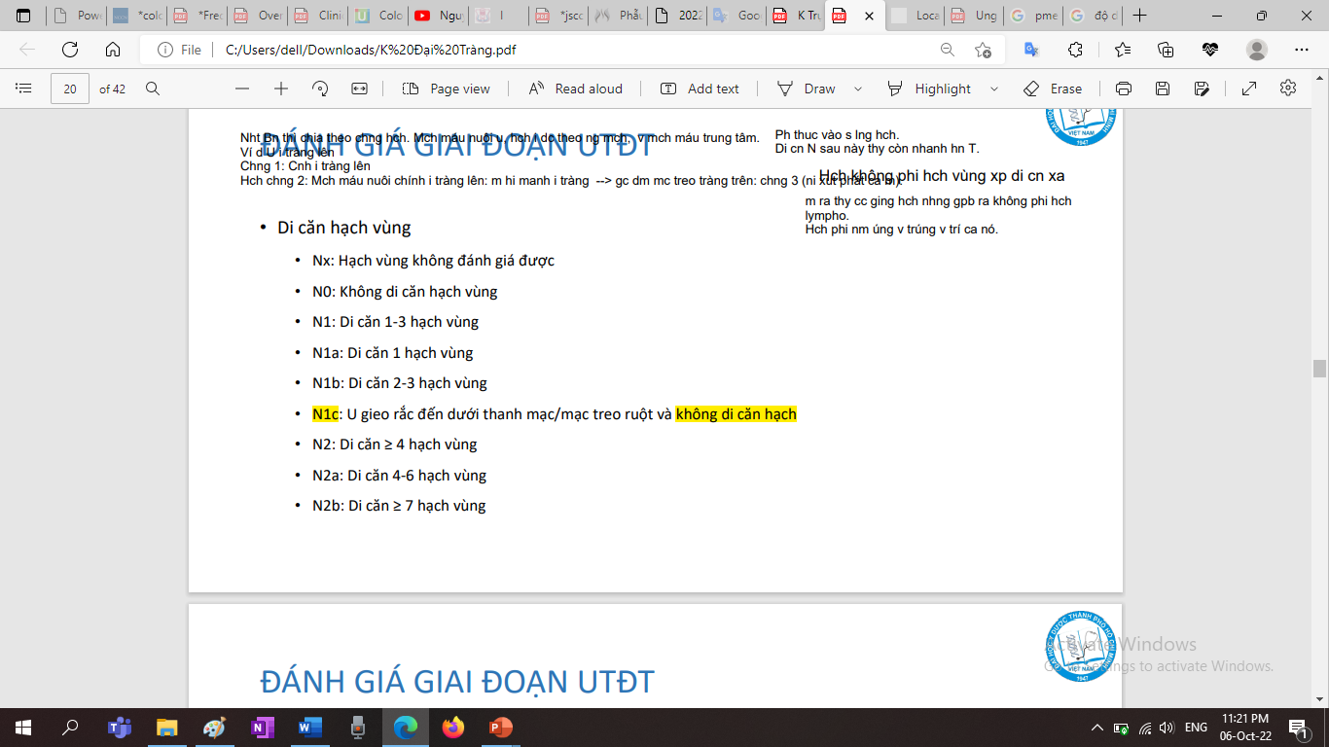
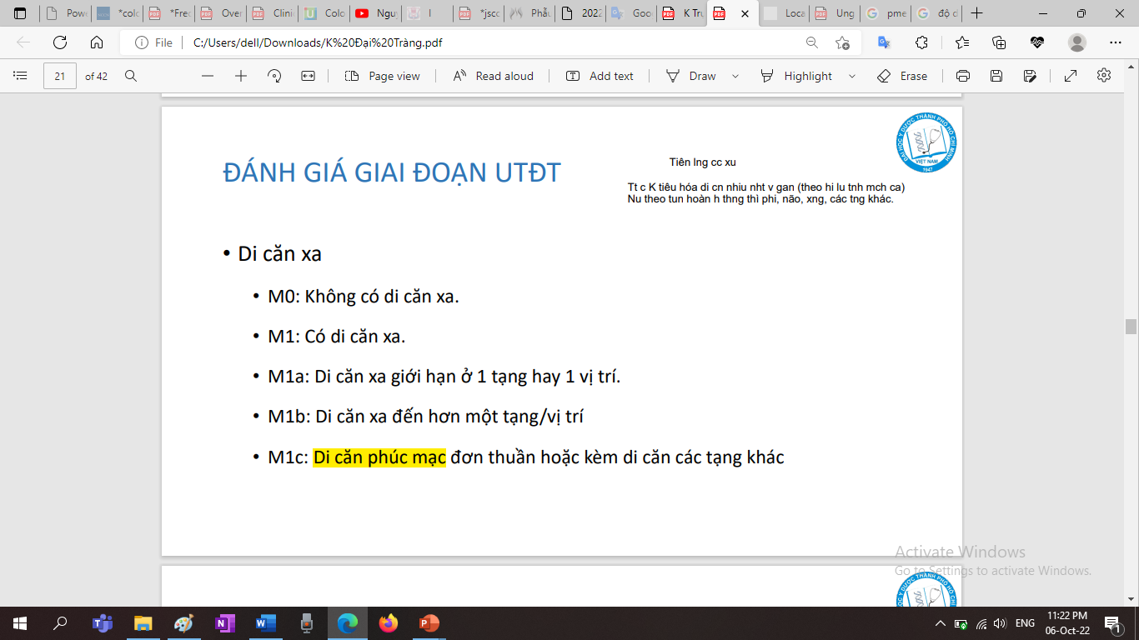
Phân giai đoạn Ung thư đại tràng theo AJCC 8
Nguồn: Hệ thống phân loại theo Ủy ban Liên hiệp Ung thư Hoa Kỳ 8 (AJCC).
Notes:
Hạch vùng: lưu ý tùy theo từng đoạn ruột # nhau mà có hạch vùng # nhau. Hach vùng ở đây chính là những hạch đi dọc theo đm nuôi khối u của mình, vd: u đt p hạch vùng là nhóm hạch cạnh đt phải, đm đt phải, đt mmmt còn đt thì dọc đm mmtd. Vậy nên u trái mà có hạch mmmt thì là not hạch vùng mà là di căn xa xếp là M1, tương tự hạch cạnh đm chủ bụng, hạch thân tạng, ko phải là hạch vùng.
Người ta xếp N dựa trên số hạch di căn

Slide 47
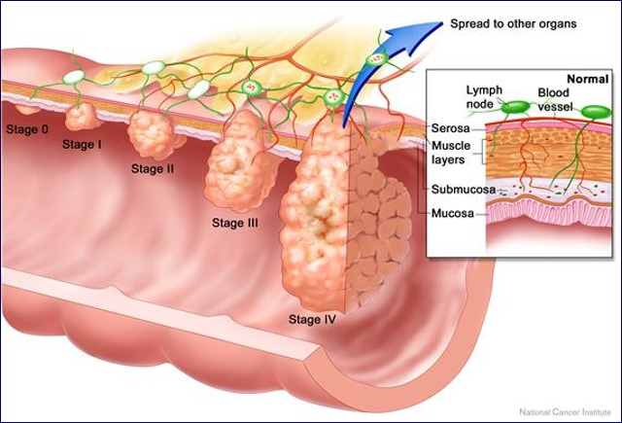
Phân giai đoạn Ung thư đại tràng theo AJCC 8
Giai đoạn​ | T​ | N​ | M​
0​ | Tis​ | N0​ | M0​
I​ | T1​ | N0​ | M0​
​ | T2​ | N0​ | M0​
IIA​ | T3​ | N0​ | M0​
IIB​ | T4a​ | N0​ | M0​
IIC​ | T4b​ | N0​ | M0​
IIIA​ | T1-T2​ | N1/N1c​ | M0​
​ | T1​ | N2a​ | M0​
IIB​ | T3-T4a​ | N1/N1c​ | M0​
​ | T2-T3​ | N2a​ | M0​
​ | T1-T2​ | N2b​ | M0​
IIIC​ | T4a​ | N2a​ | M0​
​ | T3-T4a​ | N2b​ | M0​
​ | T4b​ | N1-N2​ | M0​
IVA​ | Bất kì T​ | Bất kì N​ | M1a​
IVB​ | Bất kì T​ | Bất kì N​ | M1b​
IVC​ | Bất kì T​ | Bất kì N​ | M1c​
Nguồn: Hệ thống phân loại theo Ủy ban Liên hiệp Ung thư Hoa Kỳ 8 (AJCC).

Slide 48
Điều trị

Slide 49


Nguyên tắc điều trị
Điều trị đa mô thức
Chủ yếu là phẫu thuật: phẫu thuật triệt căn và phẫu thuật làm sạch
Các điều trị hỗ trợ: hóa trị, xạ trị, miễn dịch
Nguyên tắc phẫu thuật:
Đảm bảo diện cắt an toàn
Cắt trọn đoạn đại tràng mang u
Nạo hạch tương ứng
Điều trị hướng tới điều trị cá thể hóa
Notes:
Điều trị hướng tới điều trị cá thể hóa -> để lựa chọn pp điều trị phù hợp, bác sĩ cần cân nhắc dựa trên nhiều yếu tố: giai đoạn bệnh, kích thước u, vị trí u và thể trạng bệnh nhân, đòi hỏi sự đánh giá toàn diện, cũng như phối hợp đa chuyên khoa để đưa ra kế hoạch điều trị tốt nhất cho từng trường hợp.

Slide 50
Khuyến cáo điều trị theo giai đoạn
Giai đoạn 0
- Cắt rộng tại chỗ hoặc cắt polyp với bờ cắt an toàn
- Cắt đoạn đại tràng đối với những tổn thương lớn không thể cắt rộng tại chỗ được
Giai đoạn I – III
- Phẫu thuật cắt đoạn đại tràng, sau đó xét chỉ định hóa trị hỗ trợ:
Giai đoạn I và giai đoạn II nguy cơ thấp: không điều trị hỗ trợ.
Giai đoạn II nguy cơ cao: xem xét hóa trị hỗ trợ
Giai đoạn III: hóa trị hỗ trợ thường quy
Giai đoạn IV
- Xét phẫu thuật (cắt đoạn đài tràng hoặc nối tắt) và hóa trị tân hỗ trợ/hóa trị hỗ trợ
Notes:
Giai đoạn IV:
Xét phẫu thuật (cắt đoạn đài tràng hoặc nối tắt) trong th u gây tắc ruột hoặc chảy máu. Th di căn xa có thể cắt được -> pt triệt để cả u ngphat và u di căn. Th u di căn ko thể cắt được -> cắt u nguyên phát giúp cải thiện triệu chứng lâm sàng và tiên lượng
Th mà bệnh lan tràn toàn thân thì hóa trị là biện pháp căn bản.
Hướng dẫn của Mạng lưới Quốc gia về Ung thư Hoa Kỳ (NCCN 2022)

Slide 51


Giai đoạn sớm (cTis và cT1, N0, M0)
cT1 (SM) xâm lấn nhẹ
*cT1 xâm lấn sâu được chẩn đoán qua nội soi, với các đặc điểm hình ảnh như “to, sùi, loét, bờ xù xì, biến dạng, cứng chắc”, qua nhuộm huỳnh quang, siêu âm,…
Cắt polyp tại chỗ (2cm)
EMR (2cm)
Cắt niêm mạc
Yếu tố nguy cơ cao*
ESD (Bất kỳ kích thước)
Bóc tách dưới niêm mạc
Yếu tố nguy cơ thấp
*Yếu tố nguy cơ cao: biệt hóa kém hoặc ko biệt hóa (grad 3, grad 4), xâm lấn mạch máu-bạch huyết, bờ diện cắt dương tính
Hướng dẫn của Hiệp hội ung thư đại trực tràng Nhật Bản (JSCCR 2019)
Notes:
Ctis và t1 xâm lấn nhẹ: nếu we đánh giá có thể cắt đc u qua nội soi thì we sẽ cắt cho bn còn nếu đg k cắt đc thì phải mổ.sau khi mà cắt cái khối qua nội soi xong nếu gpb trả lời khối có các yếu tố nguy cơ cao như: biệt hóa kém/ko biệt hóa (Grad3, Grad4), xâm lấn mạch máu-bạch huyết, bờ diện cắt dương tính -> thì cái phần còn lại mình phải phẫu thuật cắt rộng cho bn. Còn ko thì chỉ theo dõi.
cTis nhưng ko cắt đc
Đối vs th2 là ct1 xâm lấn nhiều -> thì làm sao biét đc ít hay nhiều thì 1 khối u quan sat qua nội soi mà có phá hủy, loét, bờ xù xì biến dạng, cứng -> xâm lấn nhiều rồi -> chuyển mổ cho bn
Kỹ thuật cắt niêm mạc hoặc cắt tách dưới niêm mạc (EMR/ESD) điều trị ung thư đại trực tràng giai đoạn sớm hoặc tổn thương tiền ung thư là phương pháp cắt bỏ toàn bộ tổn thương u tại đại trực tràng được thực hiện hoàn toàn qua nội soi mà không cần phẫu thuật.
Với những tổn thương lớn không cắt rộng tại chỗ qua nội soi đại tràng được thì phẫu thuật cắt đoạn đại tràng.

Slide 52





Bóc tách dưới niêm mạc qua nội soi (Endo Submucosa Dissection - ESD)
Cắt niêm mạc qua nội soi (Endo Mucosa Resection -EMR)
Cắt bằng thòng lọng,
dùng khi kích thước u, polyp <1cm.
EMR: cắt niêm mạc qua nội soi,
dùng khi u, polyp < 20mm
ESD: Bóc tách dứoi niêm qua nội soi
khi không thể EMR
Notes:
Esd: ưu điểm hơn so vs emr: cắt vs bướu bất kể kích thước tuy nhiên đòi hỏi kĩ thuật cao hơn emr

Slide 53

Giai đoạn I – III (chưa di căn)
PHÁC ĐỒ ĐIỀU TRỊ UNG THƯ ĐẠI TRÀNG CÓ THỂ PHẪU THUÂT CẮT U (KHÔNG DI CĂN) THEO NCCN 2022

Slide 54

Giai đoạn IV (di căn xa)
Hướng dẫn của Hiệp hội ung thư đại trực tràng Nhật Bản (JSCCR 2019)
Notes:
Ung thư đại trực tràng gây biến chứng khá cao. Hai BC thường gặp nhất là tắc ruột, bán tắc và XHTH.
Nếu cắt được triệt căn thì nên cắt rồi hóa sau vì thường ung thư đại tràng có biến chứng với tỉ lệ khá cao.
Khoảng 50-60% BN được chẩn đoán K đại tràng có tiến triển di căn. Di căn thường xảy ra sau phẫu thuật điều trị K đại tràng, trong đó di căn gan là thường gặp nhất.
DI CĂN GAN: Tuy nhiên, có 20-34% BN ung thư đại tràng phát hiện có di căn gan đồng thời. Một số bằng chứng chỉ ra rằng UT đại tràng có di căn gan đồng thời thể hiện bệnh lan tràn và tiên lượng xấu hơn so với di căn gan xuất hiện sau.
Nhiều nghiên cứu cho thấy có thể điều trị triệt để đối với K đại tràng di căn gan, với tỉ lệ DFS (death-free survival) sau 5 năm là khoảng 20%. Thêm vào đó, các nghiên cứu cho thấy rằng BN có di căn gan đơn ổ, tỉ lệ sống còn toàn bộ (OS rate) có thể tới 71% sau phẫu thuật. Do đó việc xem xét chỉ định phẫu thuật ở BN K đại tràng di căn gan là rất cần thiết.
DI CĂN PHỔI: K đại tràng cũng di căn phổi, phần lớn các khuyến cáo điều trị trong K đai tràng di căn gan cũng có thể áp dụng cho di căn phổi. Có ghi nhận rằng tỉ lệ không tái phát sau 3 năm điều trị di căn phổi là 28%, tỉ lệ sống còn toàn bộ đạt tới 78%
DI CĂN PHÚC MẠC:
Khoảng 17% BN K đại trực tràng có di căn phúc mạc. Mục tiêu điều trị của di căn phúc mạc là điều trị giảm nhẹ hơn là triệt căn, thường là điều trị toàn thân, phẫu thuật tạm bợ (nối tắt, stent, HM nhân tạo trên dòng)

Slide 55
Phẫu thuật
Nguyên tắc phẫu thuật:
Đảm bảo diện cắt an toàn
Cắt trọn đoạn đại tràng mang u cùng với mạc treo tương ứng, mạch máu nuôi dưỡng, mạch bạch huyết
Chỉ định phẫu thuật triệt để, tạm bợ, mở rộng và làm sạch tùy thuộc vào các yếu tố: giai đoạn, độ xâm lấn, mức độ di căn, thể trạng bệnh nhân
Notes:
Diện cắt:
y văn xâm lấn tại chỗ của UTĐT chủ yêu theo chiều ngang > dọc -> trong pt, diện cắt cách u khoảng 5cm được xem là an toàn.
Về sau này, hiệp hội ung thư đtt nhật bản JSCCR khuyến cáo bờ cắt cách u khoảng 10cm (Nguồn: theo Sugihaga (2014))
Tuy nhiên điều quan trọng trong mổ UT T không phải là mức độ cắt đoạn ruột mà là cắt rộng mạc treo ruột để lấy đƣợc những hạch lymphô nằm dọc theo các mạch máu chi phối đoạn ruột mang u.

Slide 56
Loại phẫu thuật
Phẫu thuật triệt căn
Phẫu thuật mở rộng: cắt bỏ rộng rãi triệt căn, kết hợp cắt bỏ các cơ quan lân cận bị xâm lấn và cắt bỏ một phần hay toàn bộ các cơ quan di căn. Chỉ định:
Thể trạng bệnh nhân cho phép một phẫu thuật lớn.
Ung thư xâm lấn vào các tạng lân cận hoặc di căn mà còn có thể cắt bỏ được.
Phẫu thuật làm sạch: cắt đoạn đại tràng có khối u với mục đích làm sạch để tránh các biến chứng như nhiễm trùng, tắc ruột, thủng ruột hoặc trong các trường hợp di căn mà không thể lấy được hết.
Phẫu thuật tạm bợ
Chỉ định: giai đoạn trễ (IV theo TNM), thể trạng BN kém không thể chịu được cuộc mổ lớn.
Chống chỉ định:
U quá lớn, đã xâm lấn hoặc di căn vào các tạng lân cận, tới phúc mạc không có khả năng cắt bỏ.
Người bệnh già yếu hoặc có các bệnh nặng phối hợp không thể thực hiện được phẫu thuật (suy tim, suy hô hấp)
Phương pháp:
Nối tắt đoạn ruột trên với đoạn ruột dưới khối u
Làm HM nhân tạo trên dông
Notes:
+ +

Slide 57
Phương pháp phẫu thuật
Phương pháp phẫu thuật:
Có nhiều phương pháp phẫu thuật trong điều trị UTĐT
Tùy thuộc vào vị trí của khối u có phương pháp phẫu thuật tương ứng
Mức độ cắt đại tràng và vị trí khâu nối ruột được xác định dựa trên hệ thống mạch máu nuôi đại tràng.
Notes:
Vì bạch huyết được dẫn lưu dọc theo các động mạch chính vì vậy mm nuôi phần đại tràng được cắt phải được thắt tận gốc nhằm đảm bảo khả năng nạo vét hạch

Slide 58

Cắt đại tràng phải
Chỉ định:
U manh tràng
U đại tràng lên
Thắt bó mạch:
Hồi đại tràng
Đại tràng phải
Nhánh (P) của
bó mạch ĐT giữa
Notes:
Phẫu thuật cắt nửa đại tràng phải dùng để điều trị các khối u ở manh tràng v đại tràng lên sẽ gồm việc
Cắt bỏ từ đoạn cuối của hồi tràng - giữa đại tràng ngang
• Thắt tận gốc bó mạch hồi đại tràng và bó mạch đại tràng P • Thắt nhánh P của bó mạch đại tràng giữa.
sau đó khâu nối hồi tràng với phần giữa của đại tràng ngang

Slide 59

Cắt đại tràng phải mở rộng
Chỉ định:
U đại tràng góc gan
U 1/3 phải ĐT ngang
Thắt bó mạch :
Hồi đại tràng
Đại tràng phải
Đại tràng giữa
Notes:
Đoạn cắt: Đại tràng lên – 2/3 phải đại tràng ngang
Miệng nối: hồi tràng – đầu xa của ĐT ngang

Slide 60

Cắt đại tràng ngang
Chỉ định
U 1/3 giữa đại tràng ngang
Thắt bó mạch :
ĐT giữa
Notes:
Thắt đm và tĩnh mạch đt giữa, hiện nay ít đc chỉ định

Slide 61

Cắt đại tràng trái
Chỉ định:
U đại tràng góc lách
U đại tràng xuống
Thắt bó mạch :
Nhánh (T) của bó mạch ĐT giữa
Đại tràng (T)
Đại tràng sigma
Notes:
Phần cắt bỏ: • 1/3 (T) Đại tràng ngang - đại tràng chậu hông
Miệng nối: đt ngang – đt chậu hông

Slide 62

Cắt đại tràng trái mở rộng
Chỉ định:
U 1/3 (T) đại tràng ngang
Thắt bó mạch :
Nhánh (P) và (T) của bó mạch ĐT giữa
Đại tràng (T)
Đại tràng sigma
Notes:
Cắt đại tràng trái mở rộng tới 2/3 trái của đt ngang

Slide 63

Cắt đại tràng chậu hông
Chỉ định:
U 1/3 giữa đại tràng chậu hông
Notes:
Phần cắt bỏ: • Đoạn ĐT chậu hông • Thắt ĐM mạc treo tràng dưới tận gốc

Slide 64

Cắt trước
Chỉ định: U 1/3 cuối đại tràng chậu hông
Notes:
Đoạn nối đại tràng chậu hông – đại tràng xuống và 1/3 trên trực tràng (trên nếp phúc mạc) • ĐM mạc treo tràng dưới được thắt tận gốc và TM mạc treo tràng dưới được thắt ngang mức này

Slide 65

Nạo hạch
Tối thiểu ≥ 12 hạch vùng để đánh giá N (TNM) theo AJCC và Hội các nhà GPB học Mỹ
Còn hạch vùng (+) sau phẫu thuật -> đánh giá R2

Slide 66



Nạo hạch
Ueno, H., & Sugihara, K. Japanese D3 Dissection. Surgical Treatment of Colorectal Cancer, 2018; 259–266.
Notes:
Tỉ lệ di căn hạch hạch tang cao tương đương với mức độ xâm lấn u
Hiệp hội utđtt NB khuyến cáo nạo hạch theo các chặng như sau: hình.
Phạm vi nạo vét hạch sẽ tùy thuộc vào đánh giá của PTV trên lâm sàng và cls trước mổ và độ xâm lấn của khối u quan sát được trong lúc mổ:
Nếu có bằng chứng của di căn hạch hoặc nghi ngờ di căn trước mổ/trong mổ -> chỉ định nạo hạch D3
Nếu chưa ghi nhận bằng chứng của di căn hạch -> chỉ định nạo hạch dựa vào độ xâm lấn của khối u:
Nếu cTIs -> vét D0 hoặc D.1, thường tis thì ko cần nạo vì khả năng dc hạch rất thấp???% NHƯNG có thể nạo D.1 trong trường hợp có chỉ định pt cát đại tràng
Nếu ct1 -> nạo d2 là hạch trung gian
Ct2: d hai hoặc 3 -> ct2 hoặc n(0) trên lấm àng độ chính xác ko cao nên có thể quyết định nạo tùy vào kết quả sau thám sát ổ bụng
Nếu đã cđ ct3, ct4 rồi hoặc ct2 mà đánh giá có t/c ác tính cao -> nạo d3

Slide 67
Biến chứng sau mổ
Rò miệng nối
Liệt ruột kéo dài sau mổ
Nhiễm trùng vết mổ
Viêm ruột thiếu máu cục bộ
Tắc ruột do dính
Ung thư tái phát tại lỗ trocar

Slide 68

ĐIỀU TRỊ UNG THƯ ĐẠI TRÀNG CÓ BIẾN CHỨNG
HƯỚNG DẪN CHẨN ĐOÁN VÀ ĐIỀU TRỊ UNG THƯ ĐẠI - TRỰC TRÀNG CỦA BỘ Y TẾ VIỆT NAM 2018
Notes:
3.1. Tắc ruột: hay gặp nhất. Tùy trường hợp mà có các xử trí khác nhau.
- 2 vấn đề cần giải quyết: tắc ruột và ung thư. Do đó, nếu tình trạng BN cho phép, phẫu thuật triệt căn ung thư, có nối ngay thì 1 hay không thì tùy vào tình trạng của đại tràng:
+ Trong tắc ruột do K đại tràng phải: thường có thể nối ngay 1 thì
+ Trong tắc ruột do K DT trái: hạn chế nối ngay vì dễ bục, chỉ nối khi thực hiện rửa đại tràng thật tốt trong mổ. TH ko nối liền đc => có thể thực hiện PT hartmann
PT hartmann: Sau phẫu thuật Hartmann, cuộc mổ thì hai nối đại tràng - trực tràng thực hiện rất khó khăn do hiện tượng viêm dính và khó tìm được mỏm trực tràng. Do đó bn có khả năng sẽ phải mang hậu môn nhân tạo (HMNT) suốt đời (tỉ lệnày khoảng 30% )
Khi không có điều kiện cắt đại tràng trong cấp cứu thì đưa đại tràng ra trước khối u làm HM nhân tạo tạm thời (hoặc đặt stent), cắt bỏ khối u sau vài tuần.
3.2. Chảy máu
- tùy vào mức độ u gây XHTH, nếu lượng ít-tb ko đe dọa tính mạng -> có thể điều trị nội khoa sau khi BN ổn định thì lên kế hoạch mổ chương trình.
- Nếu chảy máu nhiều, ồ ạt -> nguy cơ đe dọa tính mạng -> phải quan tâm và xử lý ngay:
Hồi sức 1st
Nếu toàn trạng cho phép đồng thời phẫu thuật ung thư đại tràng (như trên) cắt đại tràng cầm máu và vét hạch.
Nếu toàn trạng không cho phép mổ cắt u cầm máu có thể làm tắc mạch bằng can thiệp mạch hoặc làm hậu môn nhân tạo và vấn đề cắt u và vét hạch phục hồi lưu thông tiêu hóa có thể làm thì 2.
3.3. Thủng đại tràng: Thủng u: liên quan đến nhiễm trùng --> loại bỏ nhiễm trùng. Nếu đó là phẫu thuât R1, R2 vẫn phải làm do này là giải quyết cái biến chứng.
- Điều trị bao gồm: Cắt đại tràng mang u, làm hậu môn nhân tạo, rửa bụng, đặt dẫn lưu, sử dụng KS phổ rộng và hồi sức.

Slide 69


Phẫu thuật Hartmann
Stent
Notes:
Đặt stent qua nội soi: không cần mổ, không cần mang HMNT. Mắc tiền, chưa chắc thành công trong trường hợp u chít hẹp lòng ống soi không qua được
PT HARTMANN: Phần đại tràng sigmoid và phần trực tràng bị tổn thương (cũng như là các mạch máu và hạch bạch huyết liên quan) sẽ được cắt bỏ và lấy ra. Phần đt sigma còn lại phía trên dưa ra làm HMNT, còn trực tràng còn lại thường được đóng lại với kẹp hoặc chỉ khâu và để lại bên trong ổ bụng

Slide 70
Biến chứng của hậu môn nhân tạo
Muộn
Viêm thanh mạc đại tràng
Hẹp hậu môn nhân tạo.
Thiếu máu, hoại tử lỗ mở.
Thoát vị thành bụng.
Sa niêm mạc hậu môn nhân tạo.
Rò hậu môn nhân tạo.
Đại tiện không tự chủ.
Sớm
Chảy máu. Hoại tử ruột.
Tụt hậu môn nhân tạo
Lòi ruột.
Nhiễm trùng vết mổ.
Tắc ruột.
Thủng đại tràng

Slide 71
Hóa trị
Hóa trị tân bổ trợ
Chỉ định: Hạch bulky hoặc cT4b
Hóa trị bổ trợ
Chỉ định:
Cân nhắc hóa trị bổ trợ cho giai đoạn II (T3N0M0) không có yếu tố nguy cơ cao nếu MSI-L hoặc MSS.
Chỉ định hóa trị bổ trợ từ giai đoạn II (có các yếu tố nguy cơ cao) và giai đoạn III
Yếu tố nguy cơ cao: Bướu pT4; biệt hóa kém hoặc không biệt hóa; khảo sát < 12 hạch; tắc ruột, thủng ruột; xâm lấn mạch bạch huyết; xâm lấn vỏ bao thần kinh; xâm lấn mạch máu; bờ diện cắt dương tính (NCCN 2022)
Thời điểm: Bắt đầu càng sớm càng tốt, tuần 3 đến tuần 12 sau mổ. Duy trì trong vòng 6 tháng.
Hóa trị toàn thân
Chỉ định: Giai đoạn tiến triển di căn xa

Slide 72
Phác đồ hóa trị bổ trợ
Ung thư đại tràng giai đoạn II
Nguy cơ thấp
Nguy cơ cao
pT4
Biệt hóa kém/không BH
Khảo sát < 12 hạch
Tắc ruột, thủng ruột
Xâm lấn mạch bạch huyết
Xâm lấn vỏ bao thần kinh
Xâm lấn mạch máu
Bờ diện cắt dương tính
MSI-H
MSS
Hóa trị sau mổ
5-FU/LV6 tháng
Capecitabine 6 tháng
Hóa trị sau mổ
FOLFOX 6 tháng
CAPOX 3-6 ttháng
Theo dõi
Hướng dẫn của Mạng lưới Quốc gia về Ung thư Hoa Kỳ (NCCN 2022)
Notes:
Giai đoạn II nguy cơ cao
- U T2 nhưng nhập viện vì tắc ruột
- Thủng ruột (không phải thủng U, U T3,T4 mới vỡ được). Manh tràng thường vị trí dãn nhiều nhất, có trường hợp U góc lách vỡ manh tràng, do trong này áp lực cao nhất.
- Nạo hạch không hết. Phẫu tích không đủ 12 hạch.
Ví dụ ca này phẫu tích được có 8 hạch nhưng đều âm tính hết --> vẫn xếp vào nhóm nguy cơ cao --> Cho phép chỉ định hóa trí cho người bệnh

Slide 73
Phác đồ hóa trị bổ trợ
Ung thư đại tràng giai đoạn III
Nguy cơ cao
pT4
Và/hoặc
N2
Nguy cơ thấp
pT1-3 N1
Hóa trị sau mổ
CAPOX 3 ttháng
FOLFOX 6 tháng
Hóa trị sau mổ
FOLFOX 6 tháng
CAPOX 6 tháng
CAPOX 3 tháng
Hóa trị sau mổ
FOLFOX 6 tháng
CAPOX 6 ttháng
Theo dõi
Hướng dẫn của Mạng lưới Quốc gia về Ung thư Hoa Kỳ (NCCN 2022)

Slide 74
Xạ trị
• Có vai trò hạn chế
• Chỉ định chỉ trong một số trường hợp nhất định
• Xạ trị khu trú vùng giường khối u
Notes:
Xạ trị trong utđt rất hạn chế so vs uttt:
Thứ 1: tt cố định trong vùng tiểu khung nên khi chiếu xạ sẽ tập trung đc vào khối u trong khi đó ở đt có những đoạn rất di động như manh tràng, đt ngang, đt sigma -> khó tập trung liều chiếu xạ.
Thứ 2: trong ổ bụng còn nhiều tạng khác nữa gan lách dạ dày nên chiếu xạ khối u đại tràng sẽ phải đối mặt vs nguy cơ tổn thương các tạng còn lại -> chỉ định rất hạn chế.
U xâm lấn thành bụng, sau khi PT cắt đc u thì thấy diện cắt chưa hết còn tb u ở thành bụng -> xạ trị khu trú vùng giường khối u tuy nhiên vẫn sẽ khối

Slide 75
Tiên lượng
Giai đoạn​ | Tỷ lệ sống còn 5 năm​
Giai đoạn I | > 90%​
Giai đoạn II | 65-90%​
Giai đoạn III | 45-75%​
Giai đoạn IV | 9-14%​
Hiệp hội ung thư Mỹ (AJCC - American Joint Commitee on Cancer) 2020

Slide 76

Theo dõi
Hướng dẫn của Mạng lưới Ung thư quốc gia của Mỹ 2022 (National Comprehensive Cancer Network – NCCN)
Notes:
Sau khi kết thúc liệu trình điều trị thì mình sẽ chia làm 5 năm đầu tiên: trong 5 năm đầu tiên sẽ có 2 năm đầu là khoảng time mà đa số ut sẽ tái phát có thể lên tới 50-70% và giảm dần ở những năm tiếp theo và di căn trong giai đoạn này -> cho nên trong 2 năm đầu thì sẽ theo dõi mỗi 3-6 tháng 1 lần.
Mỗi lần theo dõi thì có thể cho làm cea, sa ổ bụng, nội soi lần đầu sau pt 1 năm. Xem xét cho chụp CT mỗi 5 năm
Từ nằm thứ 3 đến năm thứ 5 trở đi -> cho BN tái khám mỗi 6 tháng
Và nếu như bn tái khám đủ đến năm thứ 5 thì mỗi năm bn sẽ đến bn 1 lần để tái khám. Thường sau 5 năm tỉ lệ tái phát thấp nhưng ko phải là ko có nên bn vẫn phải tái khám định kỳ để phát hiện sớm và điều trị kịp thời
Chest, abdomen, and pelvic CT every 3 to 6 months (category 2B for frequency <6 months) x 2 years, then every 6 to 12 months for a total
of 5 years.
PET/CT can be considered for assessment of response and liver recurrence after image-guided liver-directed therapies (ie, ablation,
radioembolization) or serial CEA elevation during follow-up

Slide 77
Tầm soát
UTĐT là một bệnh lý ác tính thường gặp có thể tầm soát được
Nhiều xét nghiệm tầm soát sẵn có để phát hiện polyp tiền ung hoặc ung thư giai đoạn sớm của đại trực tràng
Xét nghiệm phân:
Xét nghiệm tìm máu ẩn trong phân: gFOBT, FIIT
XN DNA phân
Chẩn đoán hình ảnh
Nội soi đại tràng ảo (Chụp cắt lớp vi tính đại tràng)
Nội soi
Nội soi đại tràng sigma:
Nội soi khung đại tràng: hiện nay là xét nghiệm phổ biến nhất
Hiện tại Việt Nam chưa có chương trình tầm soát quốc gia
Notes:
Là một bệnh lý có thể tầm soát được: Có con đường sinh ung, có thgian diễn tiến lâu dài + có phương tiện tầm soát và có thể điều trị khỏi nếu phát hiện ở gđ sớm,
Nội soi đại tràng ảo:
Chuẩn bị ruột -> bơm hơi để tạo sự tương phản trong lòng đại tràng -> chụp ct scan đa cắt lớp sau đó dựng hình lại niêm mạc đại tràng 2-3d
Ưu điểm:
Không xâm lấn
Không cần gây mê, quan sát được hết đại tràng
Phát hiện được các bất thường khác ngoài đại tràng
Khuyết điểm
Tổn thương dạng phẳng thường bị bỏ sót
Nhiễm tia xạ
chỉ thực hiện khi BN đang có chống chỉ định của nội soi đại tràng
NỘI SOI ĐẠI TRÀNG SIGMA: 60cm từ rìa hậu môn, tới đc đt góc lách

Slide 78

Tầm soát
Nội soi đại tràng mỗi 10 năm
Tìm máu ẩn trong phân hằng năm
Nội soi đại tràng sigma mỗi 5 năm +- tìm máu ẩn trong phân mỗi 3 năm
Nguy cơ trung bình
Người >= 45 tuổi
Không có tiền sử gia đình hoặc bản thân có bướu tuyến, polyp nhánh không cuống, viêm đại tràng hoặc UT ĐTT

Slide 79

Tầm soát
Hướng dẫn tầm soát và theo dõi đối với nhóm nguy cơ CAO ung thư đại trực tràng phiên bản 2022
Nguy cơ cao
Tiền sử bản thân polyp tuyến, polyp nhánh không cuống
UT ĐTT, viêm đại tràng
Tiền sử gia đình UT ĐTT hoặc polyp tuyến tiến triển,
Hội chứng UT ĐTT di truyền không đa polyp (HNPCC), hội chứng đa polyp tuyến gia đình (FAP)
The British Society of Gastroenterology (BSG) and the Association of Coloproctology for Great Britain and Ireland (ACPGBI)

Slide 80

Tầm soát

Slide 81
Tài liệu tham khảo
Nguyễn Hữu Thịnh. Ung thư đại tràng. Bệnh học Ngoại khoa Tiêu hóa. 2021.
NCCN Clinical Practice Guidelines in Oncology (NCCN Guidelines®) 2022
Japanese Society for Cancer of the Colon and Rectum (JSCCR) guidelines 2019 for the treatment of colorectal cancer
Phạm Hùng Cường. Ung thư đại tràng. Bệnh học Ung bướu. ĐHYD TPHCM. 2018
Cung Thị Tuyết Anh . Ung thư đại trực tràng. Bệnh học Ung bướu. ĐHYD TPHCM. 2019
AJCC Cancer Staging Manual 8th Edition EDITOR-IN-CHIEF Mahul B. Amin, MD, FCAP.
Sensitivity, specificity and prognostic value of CEA in colorectal cancer: results of a Tunisian series and literature review]. Tunis Med. 2001 Aug-Sep;79(8-9):434-40. French. PMID: 11774785.
Vakabe, T.; Nakafusa, Y.; Sumi, K.; Miyoshi, A.; Kitajima, Y.; Sato, S.; Noshiro, H.; Miyazaki, K. Clinical significance of CEA and CA19-9 in postoperative follow-up of colorectal cancer. Ann. Surg. Oncol. 2010, 17, 2349–2356.
Horton, Karen M.; Abrams, Ross A.; Fishman, Elliot K. (2000). Spiral CT of Colon Cancer: Imaging Features and Role in Management1. RadioGraphics, 20(2), 419–430.
EURECCA colorectal: multidisciplinary management: European consensus conference colon & rectum.

Slide 82
Cảm ơn thầy và các bạn đã lắng nghe

